Slide 1
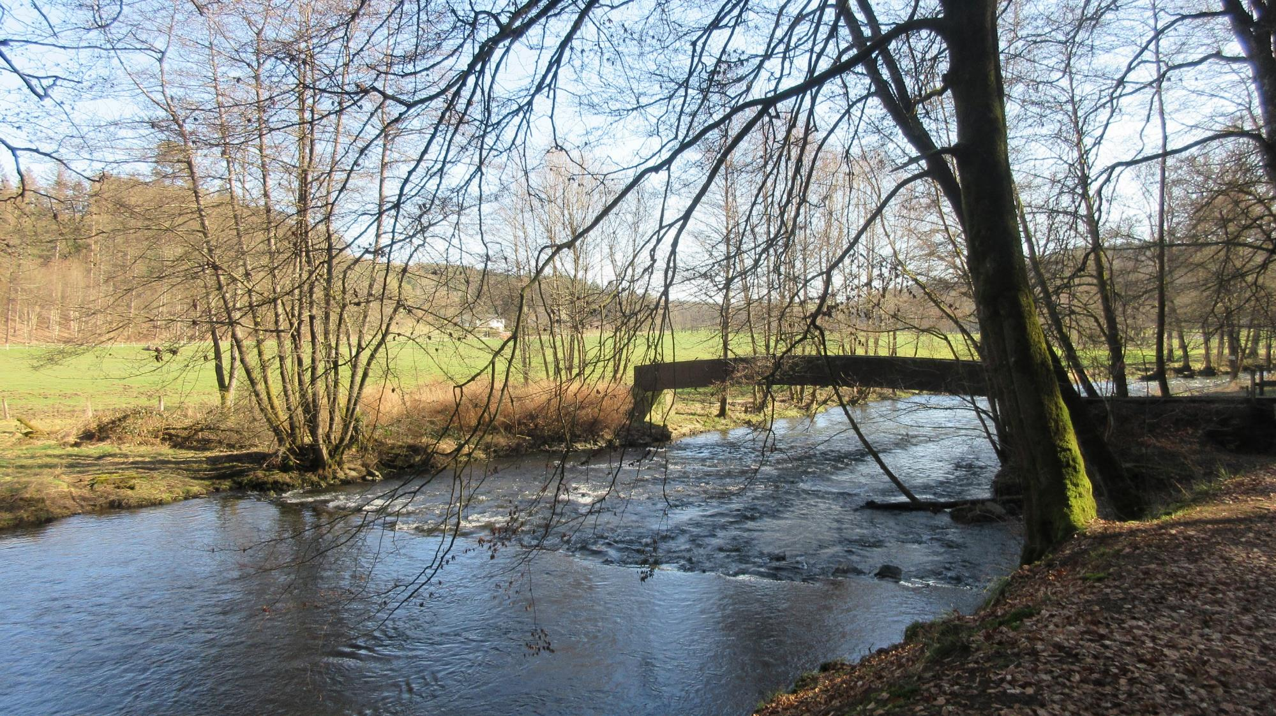
Nach dem gestrigen Präludium zum Pont de Berguème, wandere ich jetzt in den Osterferien die nächsten Etappen am Stück:
mal sehen, wie sich eine Strecken- wanderung mit den Corona- Maßnahmen, vor allem mit der Schließung der Restaurants verträgt – die B&Bs und Hotels bleiben ja für Inländer geöffnet….…
Also mit Bahn und Bus nach Ortheuville in der Nähe des Pont de Berguème. Ticket-Kauf und Auskunft sind unter Corona- Bedingungen im Bus übrigens immer noch nicht möglich – keine Ahnung also, ob ich korrekt bezahlt habe….
12. Tag
Ortheuville St. Hubert (25 km)
29.3.2021

Slide 2
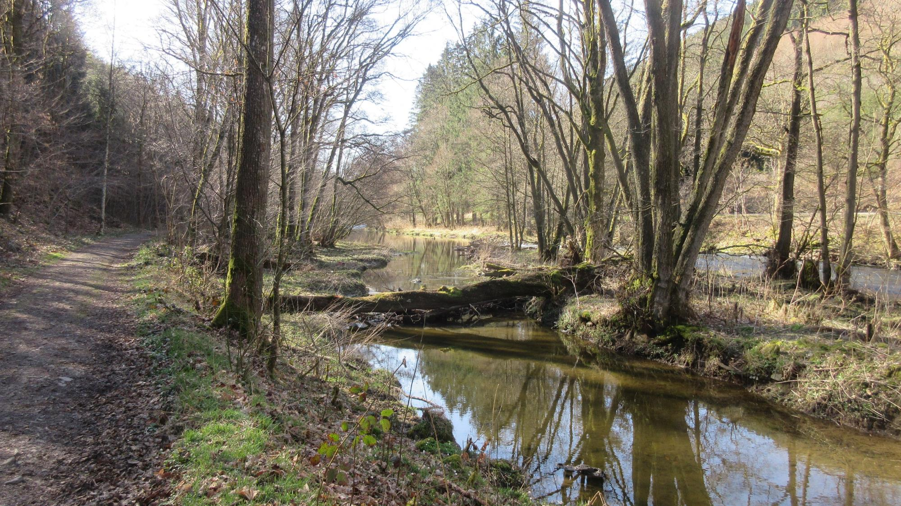

Slide 3
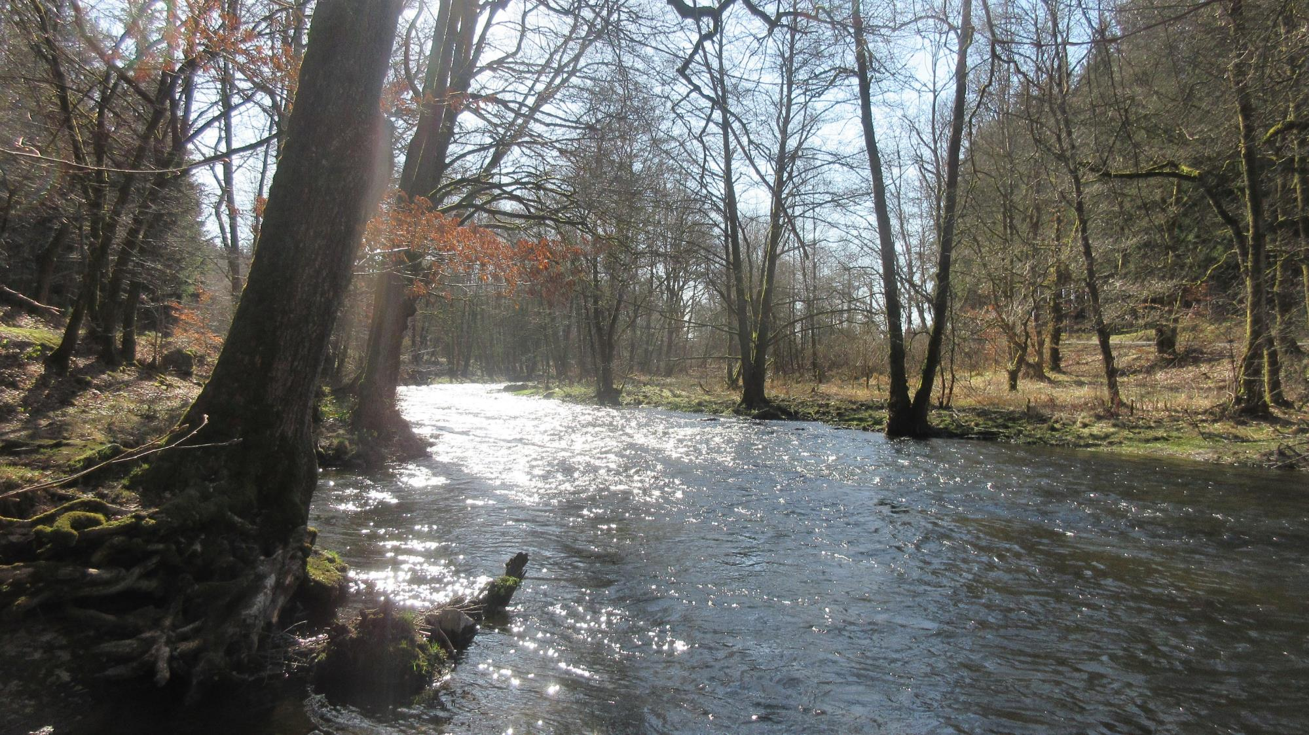

Slide 4
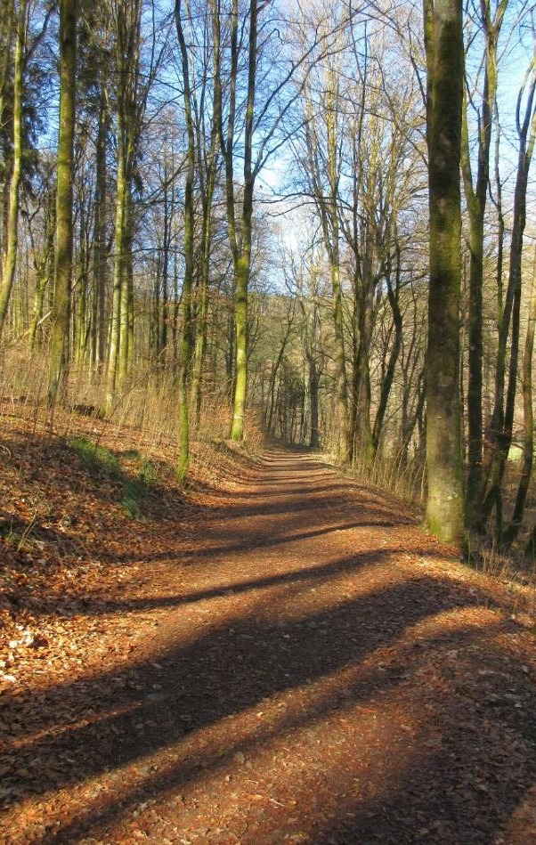
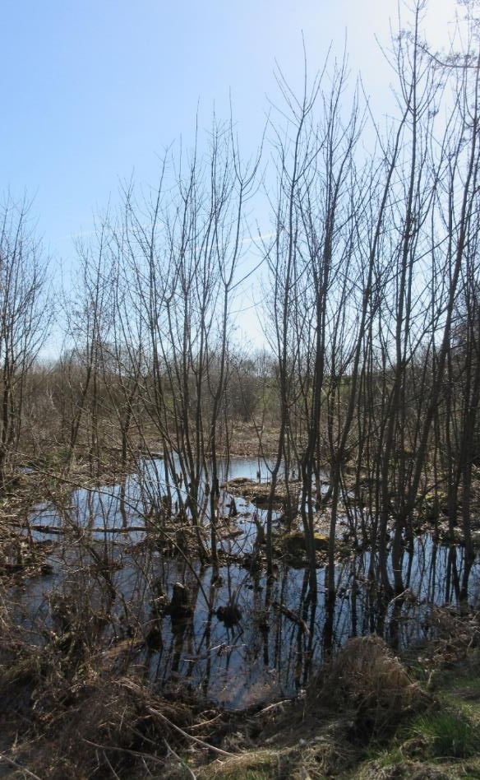

Slide 5
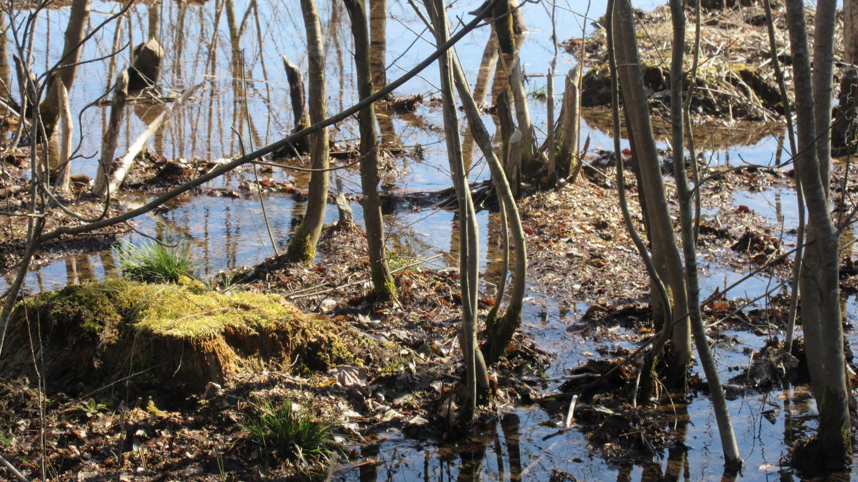

Slide 6
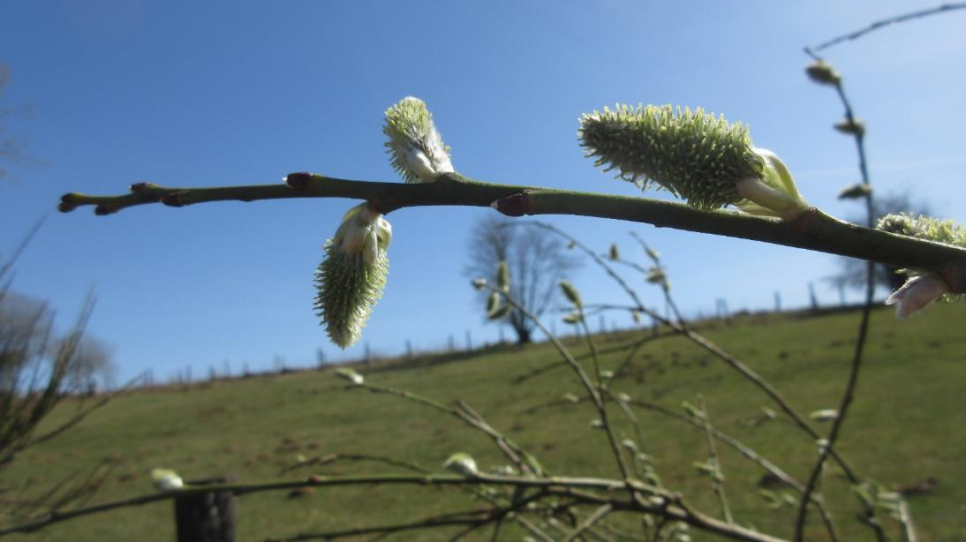
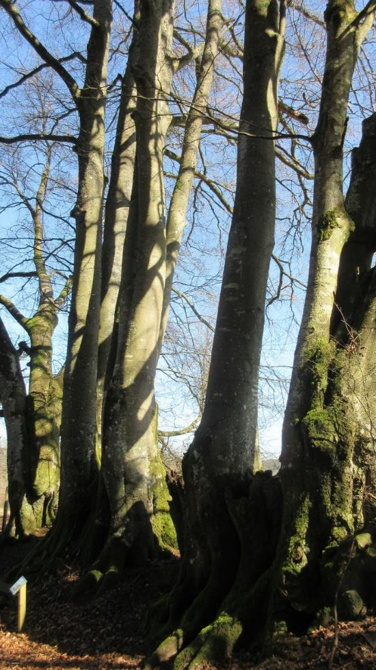

Slide 7
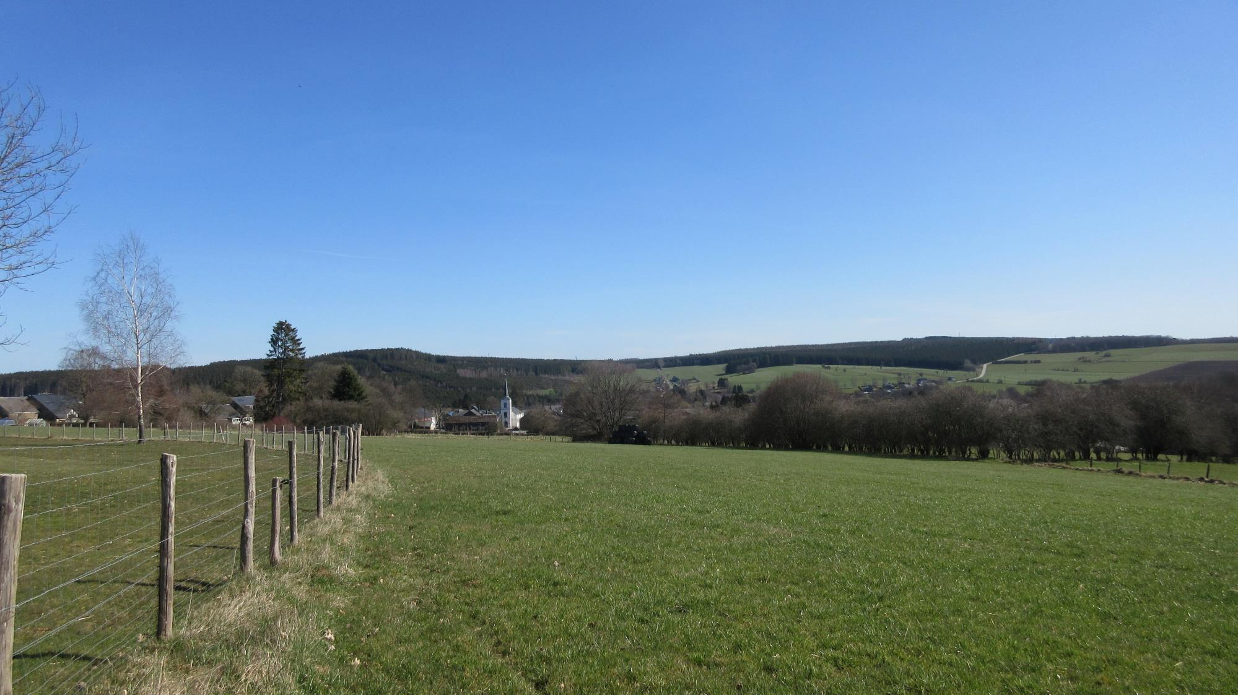

Slide 8
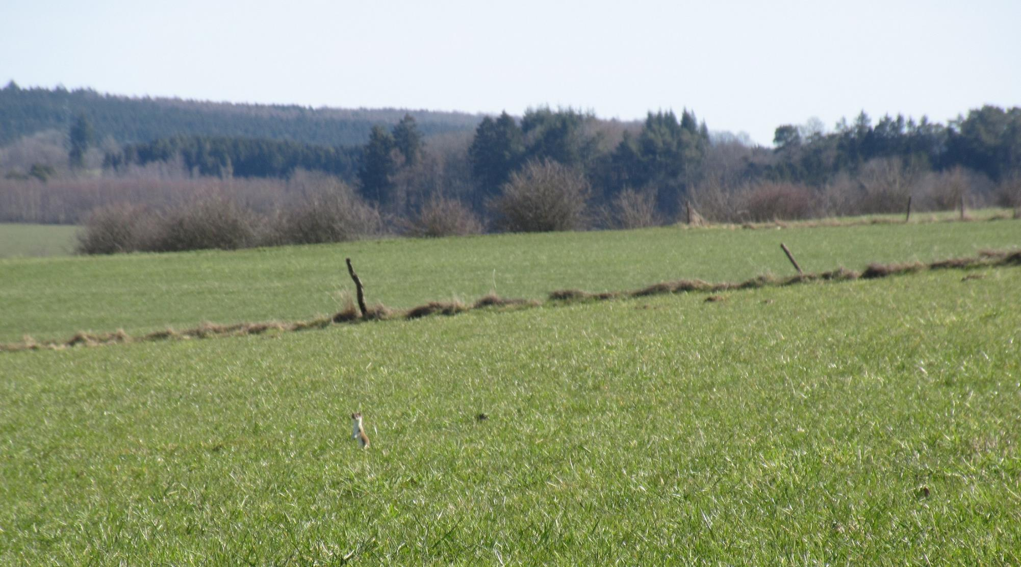
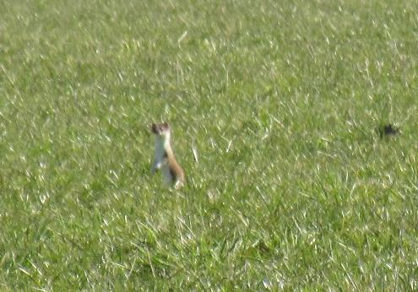
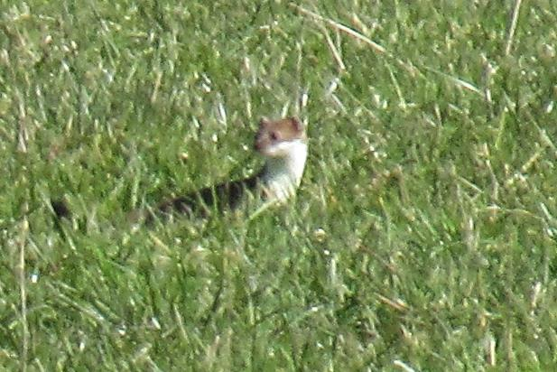
Wiesel

Slide 9
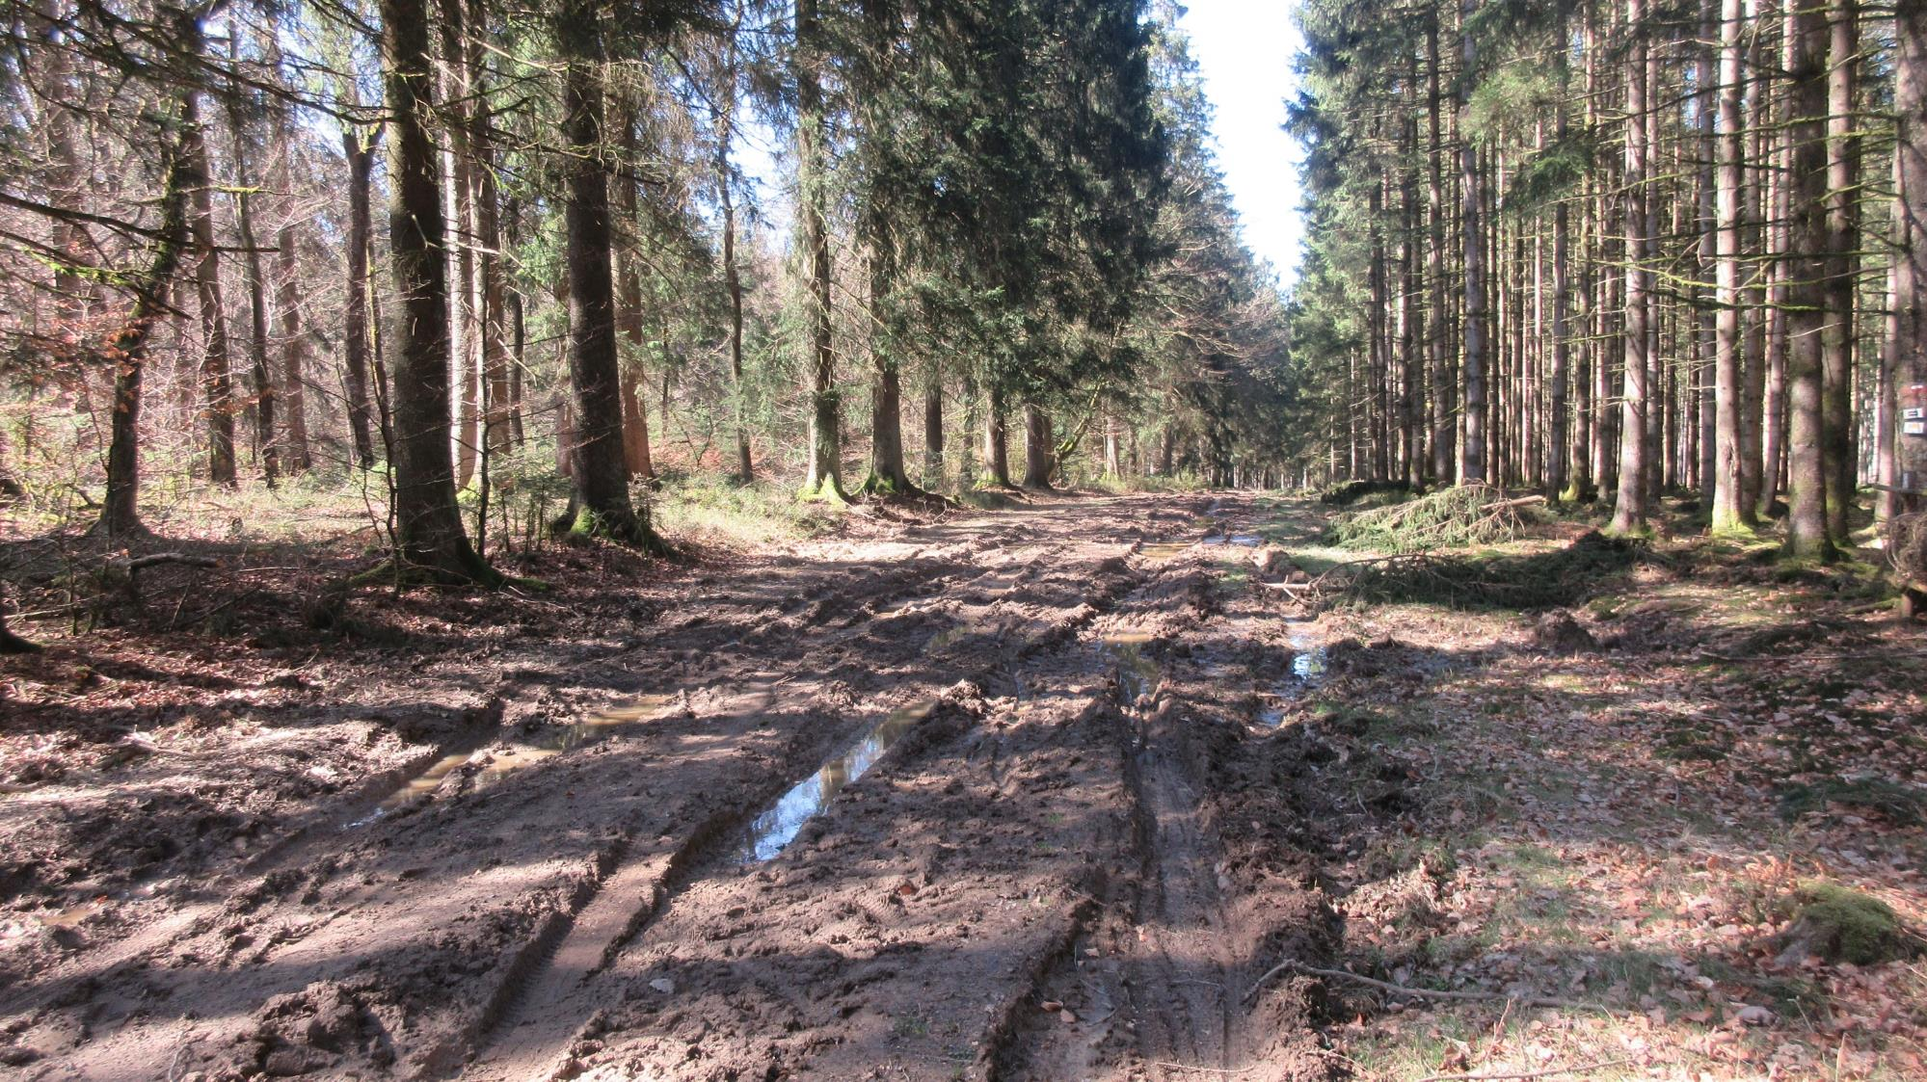
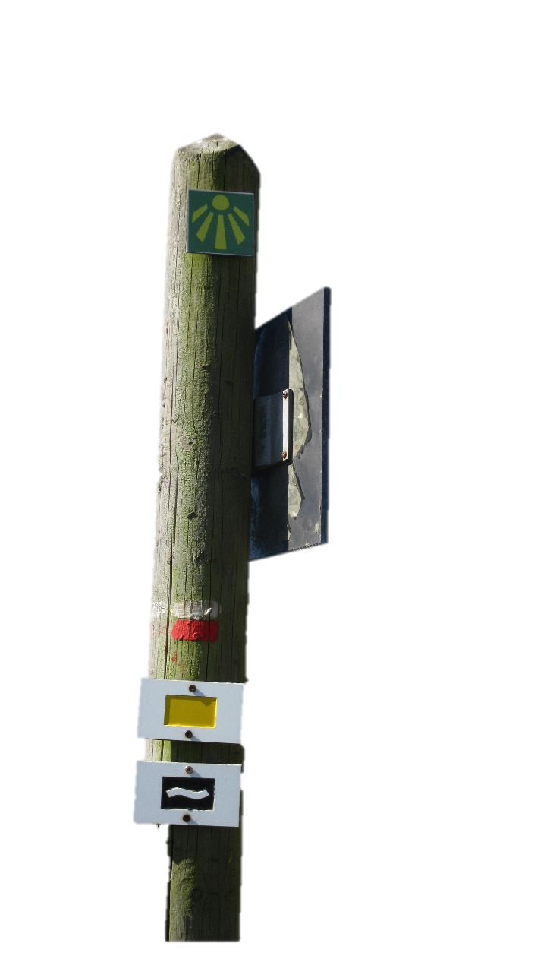
Der einzige nicht gesperrte Weg durch den Privatwald des belgischen Königs bei St. Hubert ist der Hauptwanderweg aller großen Fernwanderwege: Rhein-Maasweg, GTA, GR 14, Jakobsweg…. und gleichzeitig Holzabfahrstweg für riesige Traktoren und Forstmaschinen…
…. zu Fuß? - fast unpassierbar….

Slide 10
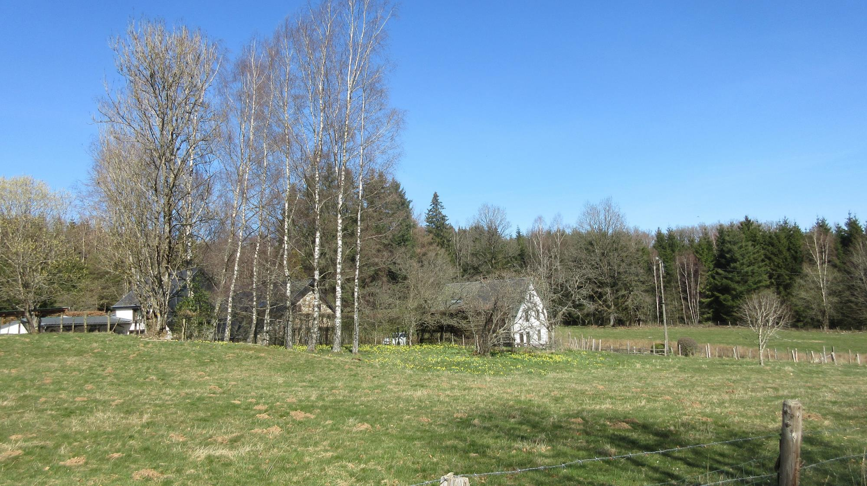
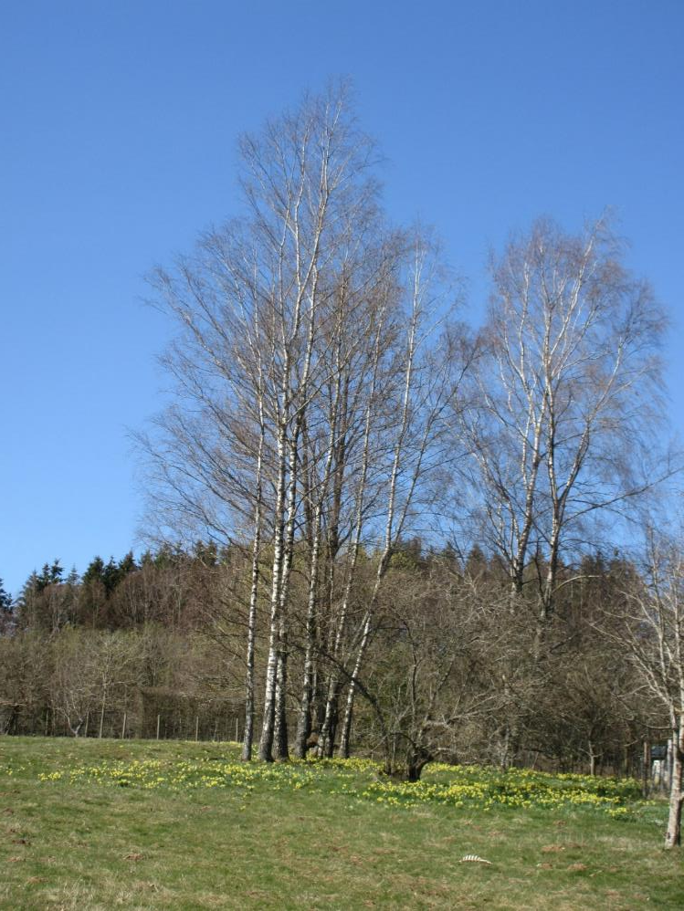
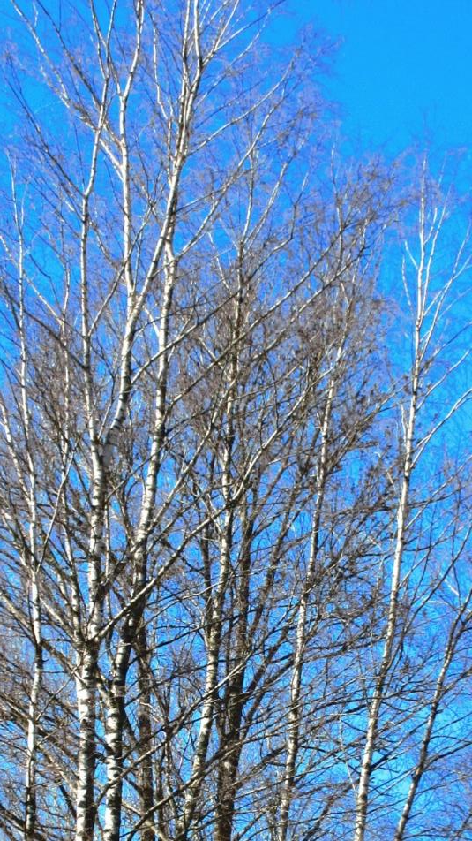
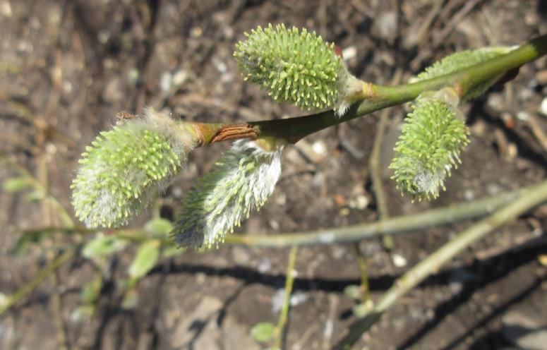

Slide 11
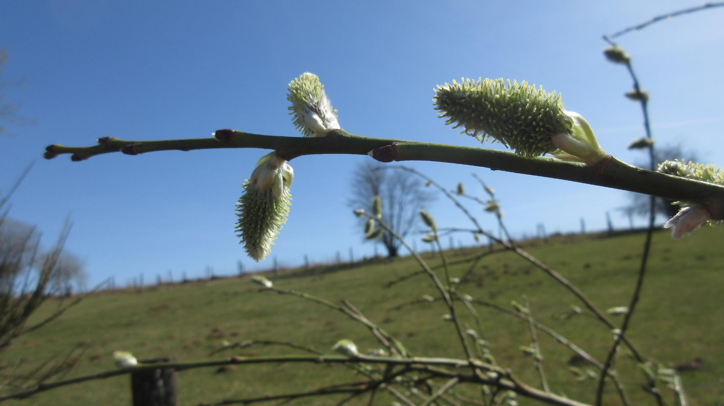

Slide 12
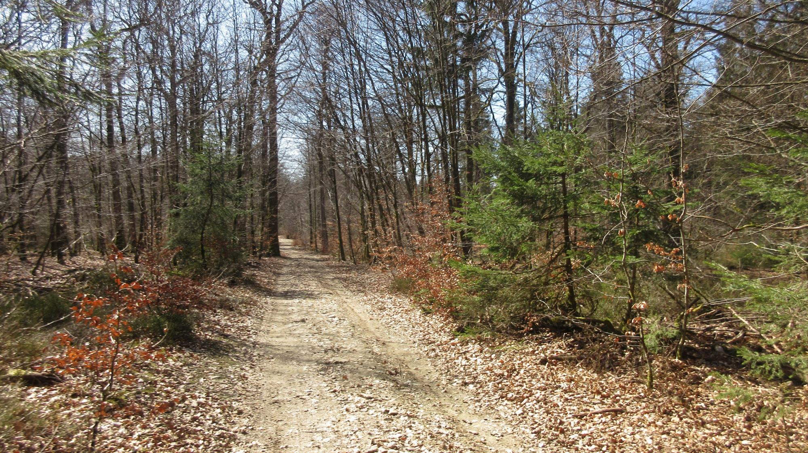

Slide 13
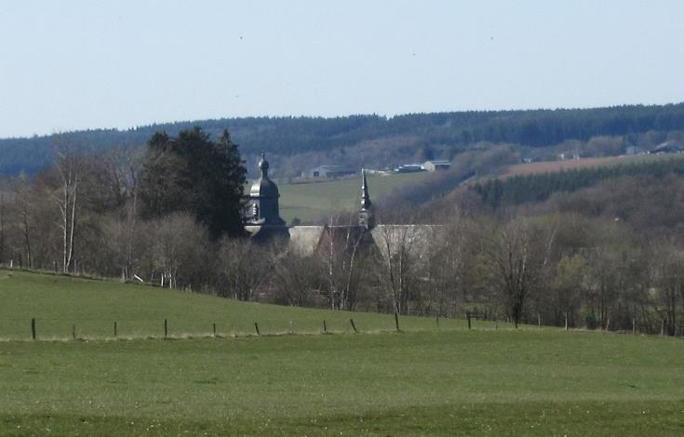
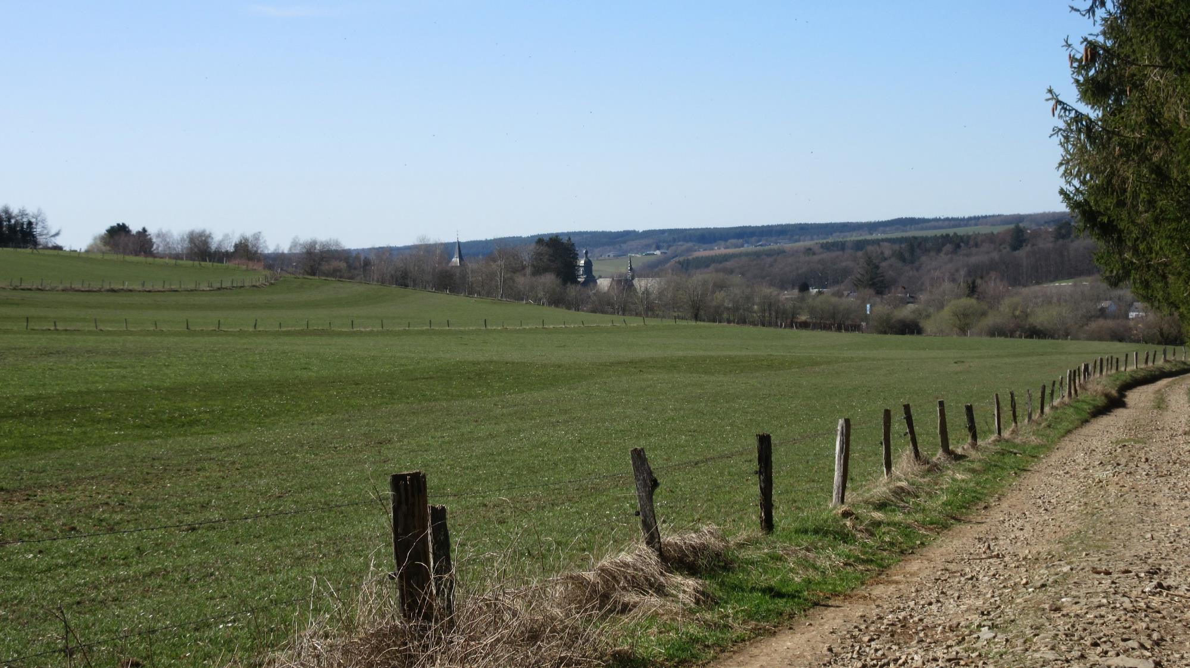
St. Hubert

Slide 14
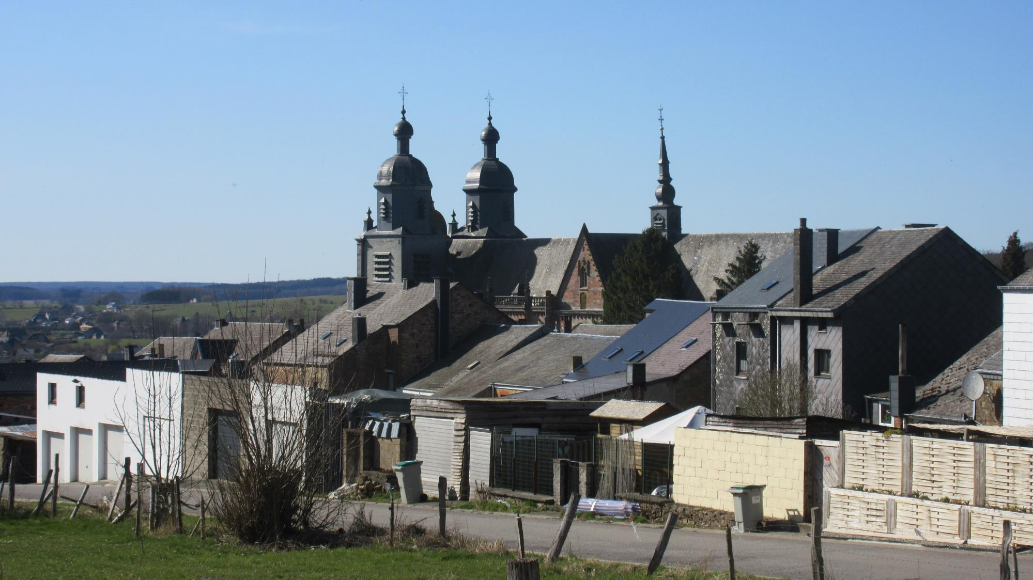

Slide 15
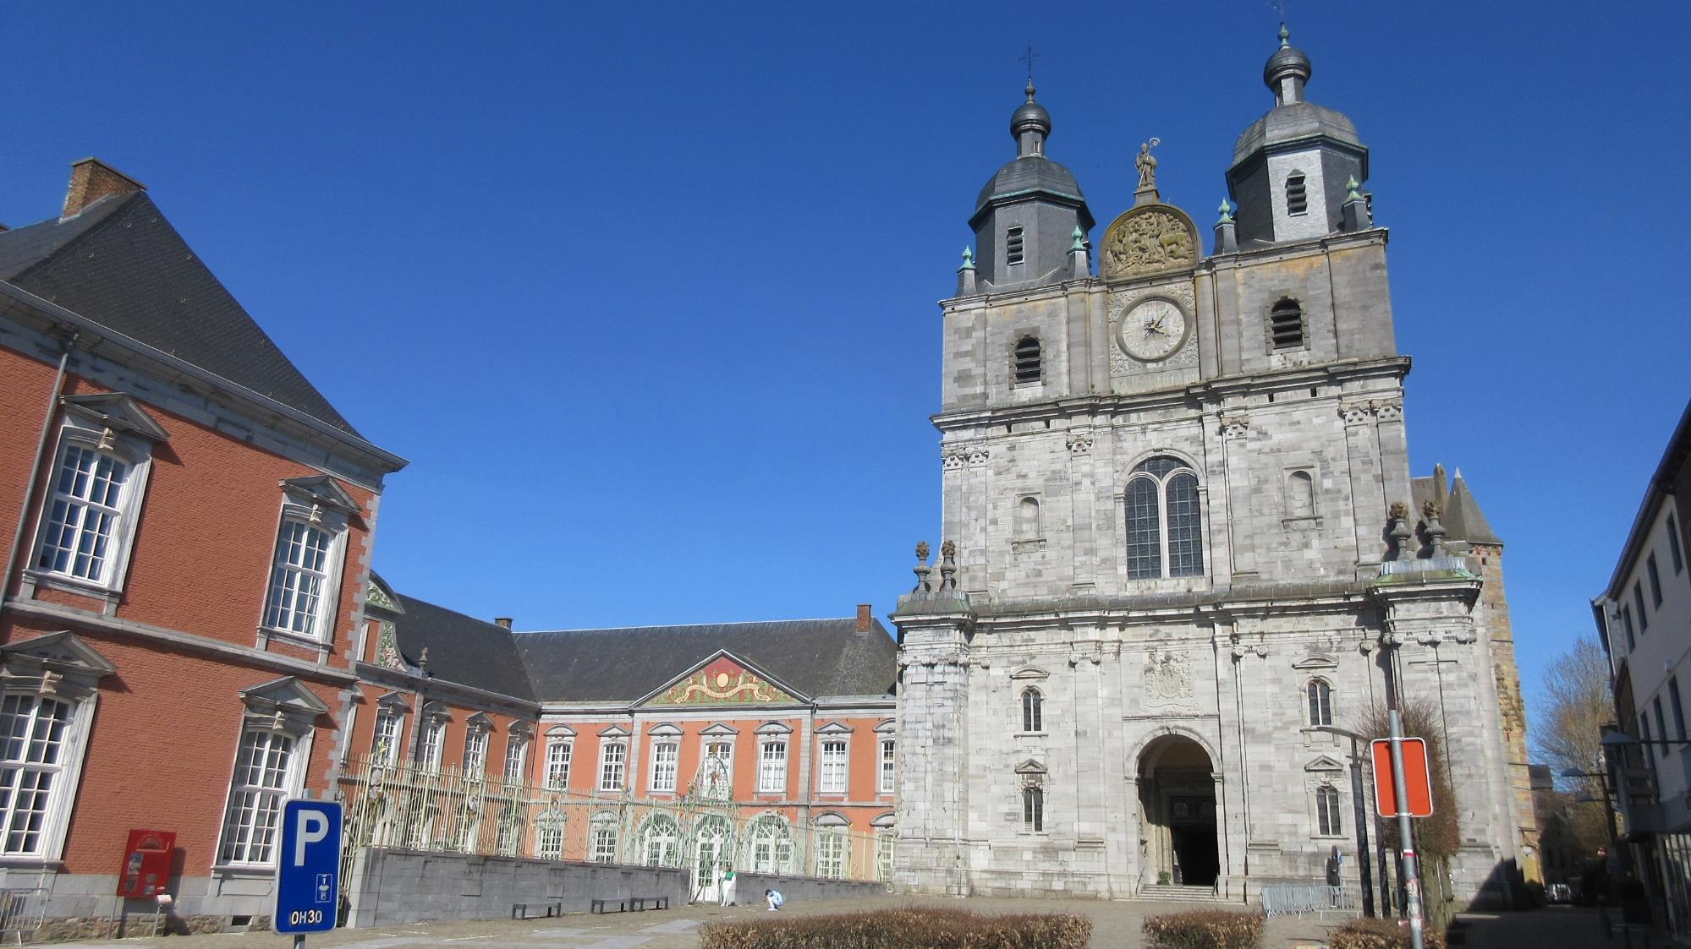
Ehemalige Benediktinerabtei St. Hubert
1794 wurde die Abtei durch die französische Armee aufgehoben und verkauft. Die Bürger von St Hubert haben mit Hilfe von Geldern der Bistümer von Namur, Lüttich und Aachen im Laufe des 19. Jhs die Abteikirche erstanden, restauriert und nutzen sie jetzt als Pfarrkirche.

Slide 16
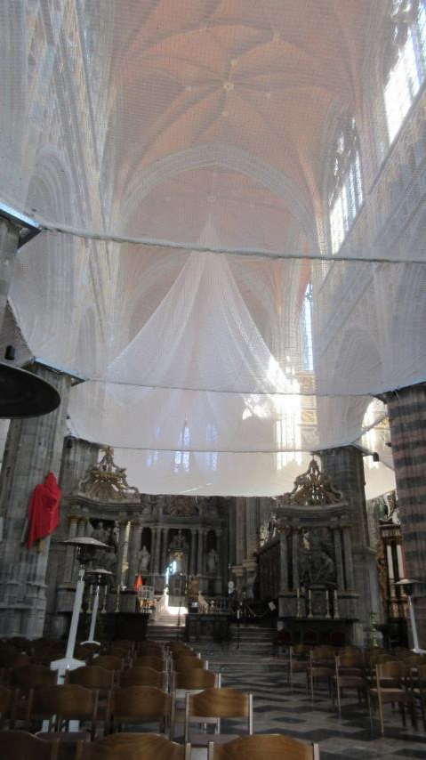
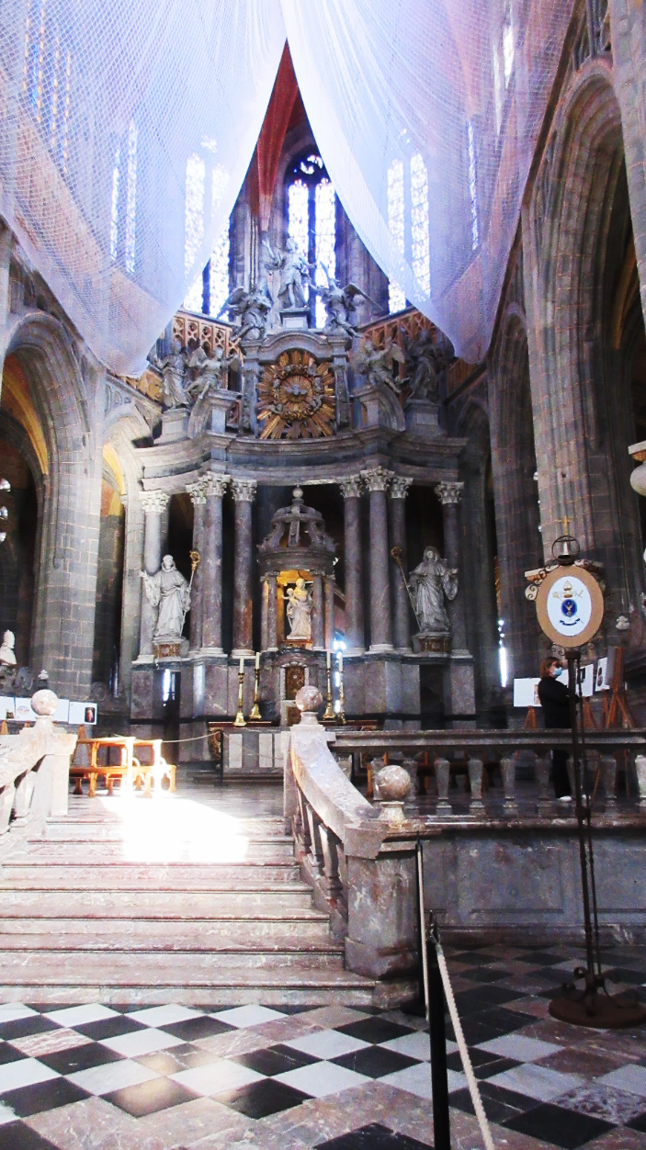
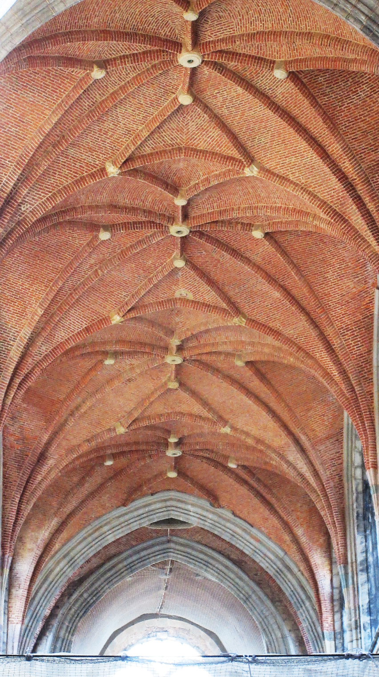
Inzwischen ist allerdings im Hauptschiff ein Netz gespannt, damit uns der Himmel nicht auf den Kopf fällt….

Slide 17
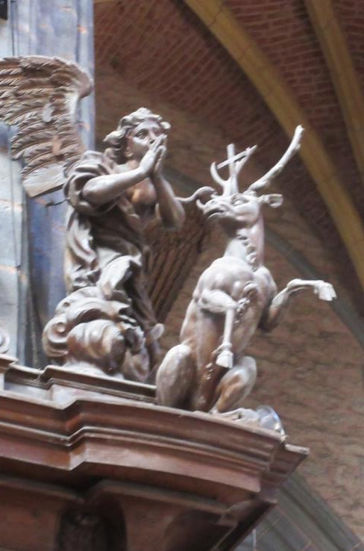
Der Hlg. Hubertus wurde vermutlich zwischen den Jahren 655 und 665 geboren und stand wahrscheinlich in enger verwandtschaftlicher Beziehung zu den Karolingern. Er war Schüler des heiligen Lambertus, Bischofs von Tongern und Maastricht, und wurde nach dessen Ermordung (etwa 703) Nachfolger auf dem Bischofsstuhl in Lüttich. Hubertus förderte die Mission und festigte die kirchlichen Strukturen vor allem im Raum der Ardennen und in Brabant. Kurz nach seinem Tod erfolgte die Heiligsprechung.
822 erbat das Ardennenkloster Andain/Andage die Gebeine des Bischofs, um ihr geistiges Prestige zu heben und Einkünfte aus Wallfahrten und Zuwendungen zu ermöglichen. Im September 825 wurden sie überführt. Bald danach trug das Kloster den Namen Saint Hubert.
Im Verlaufe der folgenden Jahrhunderte mussten die Reliquien oftmals vor Feuer und plünderndem Kriegsvolk in Sicherheit gebracht werden; seit dem 17. Jahrhundert sind sie nicht mehr aufzufinden.
Die älteste Lebensbeschreibung, nicht lange nach Huberts Tod von einem seiner Schüler verfasst, weiß nichts von einer Beziehung des Heiligen zu Jagd und Jägern. Noch viel weniger erwähnt sie die Hubertus zugeschriebene Erscheinung eines Hirschen mit einem Kruzifix zwischen den Geweihstangen. Nachweisbar ist aber, dass man zum Ende des 10. Jahrhunderts in dem von Benediktinern geführten Kloster Heilung von der Tollwut suchte.
Die Legende des Hlg. Hubertus ist allgegenwärtig….

Slide 18
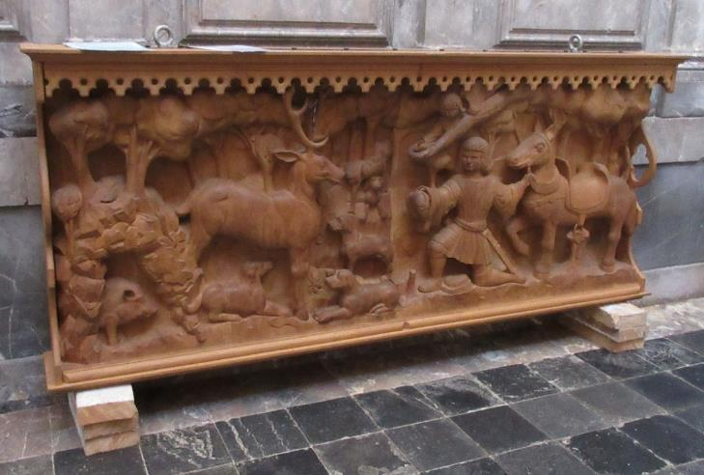
Allerdings wird bereits im 8. Jahrhundert die Legende von der Hirschvision dem heiligen Eustachius zugeschrieben. Erst im Jahre 1440, anlässlich der Stiftung eines Hubertusordens durch Herzog Gerhard II. von Jülich und Berg, kann sie im Zusammenhang mit dem heiligen Hubertus nachgewiesen werden. Das Motiv der Legende selbst ist auch keine Schöpfung aus frühchristlicher Zeit. Es kam als Wandermotiv aus dem indisch-buddhistischen Raum über Mesopotamien, Griechenland und Italien nach Westeuropa.
Seit dem 14./15. Jahrhundert berichtet die Hubertuslegende, Hubertus sei ein Sohn des Herzogs Bertrand von Toulouse gewesen. Nachdem seine Frau im Kindbett gestorben war, habe sich Hubertus in weltliche Vergnügungen gestürzt, um seinen Schmerz zu vergessen. Als er an einem Feiertag jagte, erschien ihm ein Hirsch mit einem goldenen Kreuz zwischen dem Geweih und Hubertus vernahm eine warnende Stimme. Tief betroffen suchte Hubertus den Bischof Lambert auf und reiste dann nach Rom zu Papst Sergius I., welcher in einer Vision vom Tod des Bischofs unterrichtet und angewiesen wurde, Hubertus zu dessen Nachfolger zu weihen.
Im 14. Jahrhundert war diese Hubertuslegende in Belgien, Frankreich und Deutschland verbreitet. Hubertus wurde Patron der Stadt Lüttich, der Ardennen, der Jäger, Forstleute und der Schützen, aber auch der Fabrikanten mathematischer Geräte, Drechsler, Gießer, Jäger, Mathematiker, Metallarbeiter, Metzger, Optiker, Schellenmacher. Er galt als Patron gegen die Hundetollwut ("mal de St. Hubert"), gegen Hundebiss und —— gegen Wasserscheu! Dargestellt wird der heilige Hubert als Jäger oder Bischof, mit Hirsch oder Hund, Stola oder Schlüssel.

Slide 19
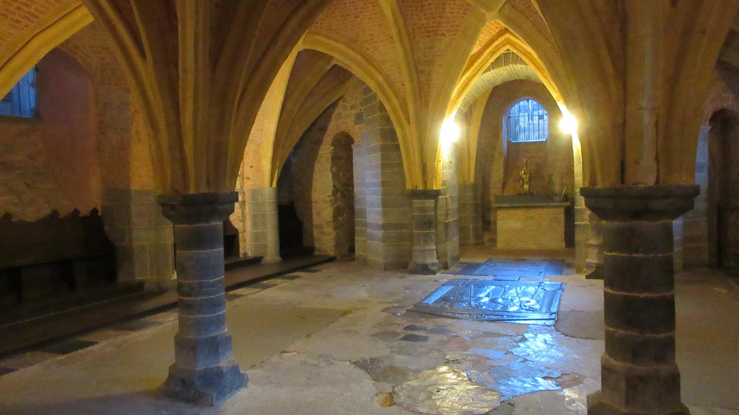
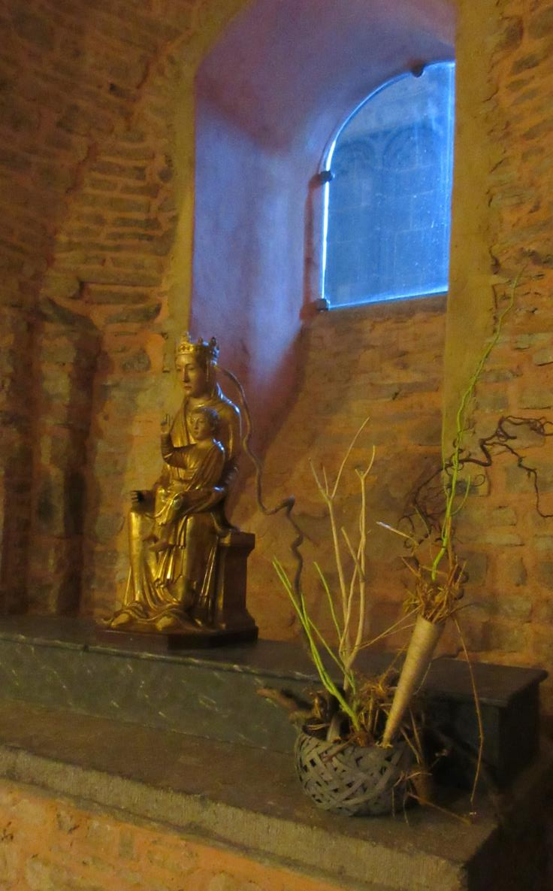
Krypta von 1066 Madonna 1230 von Abt Jean III von Waha
( Kopie – Original im Diözesanmuseum)

Slide 20
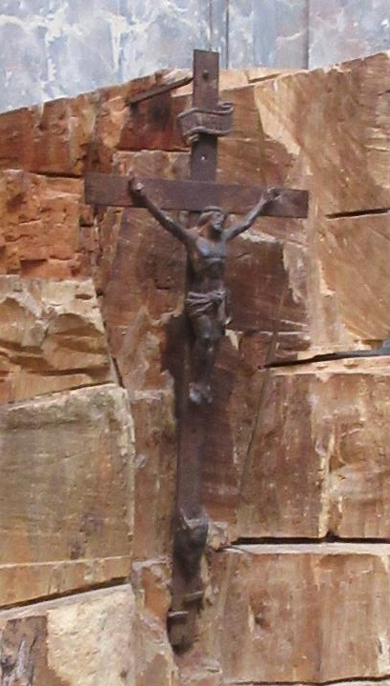
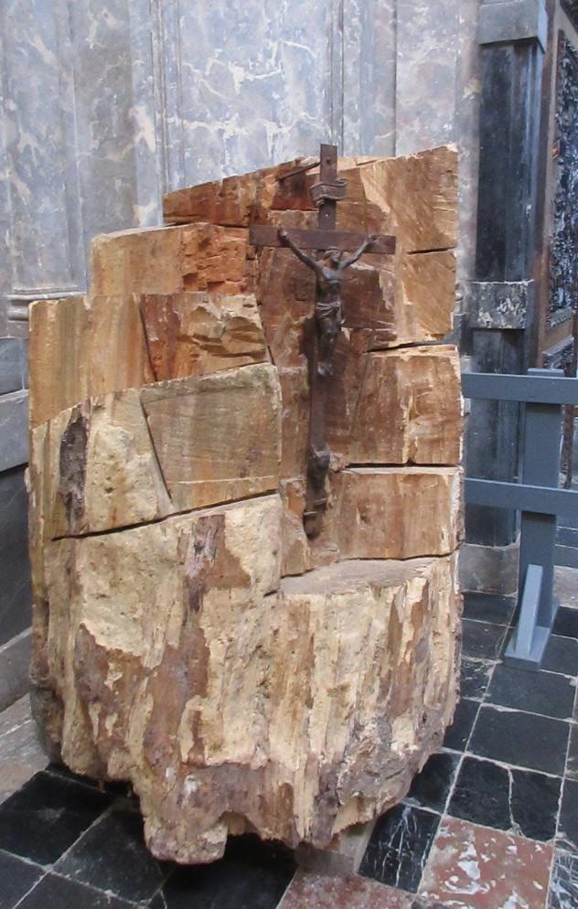
An dem Pilgerweg St Hubert- Lüttich stand bis vor wenigen Jahren eine alte Eiche, die „alte Eiche vom lieben Gott“ genannt wurde und die letzte Station vor der Basilika in St. Hubert darstellte. Dieser Eiche wurden wundersame Kräfte zugeschrieben , so dass die Pilger dort Nägel und Kruzifixe anbrachten.
Im Rahmen von Straßenarbeiten wurde der Baum gefällt, Teile des Stammes nach St Hubert gebracht und dort in einer Kapelle gelagert. Als der Stamm aufgrund von Fäulnis zersägt werden musste, fand sich im Innern 30 cm unter der Rinde ein sehr altes Kruzifix mit Insignien des Hlg Hubertus am Fuß des Kreuzes. Das Alter des Kruzifixes ist dadurch belegt, dass die Füße Christi – im Gegensatz zu späteren Darstellungen - noch nicht gekreuzt dargestellt sind

Slide 21
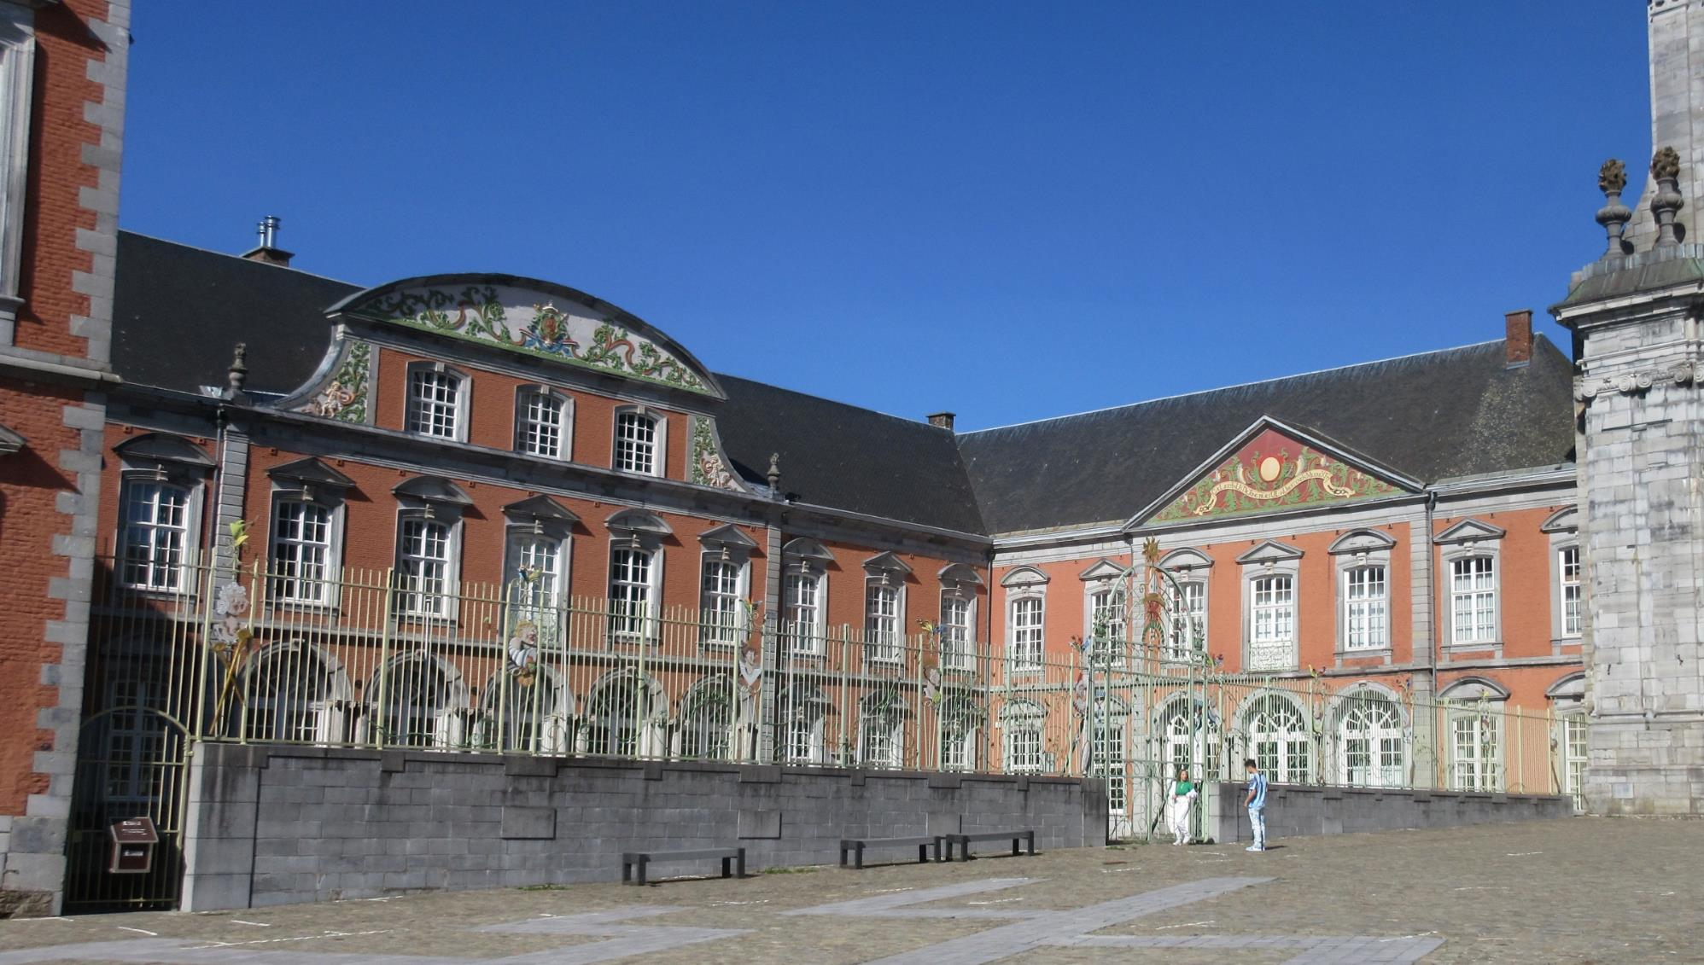
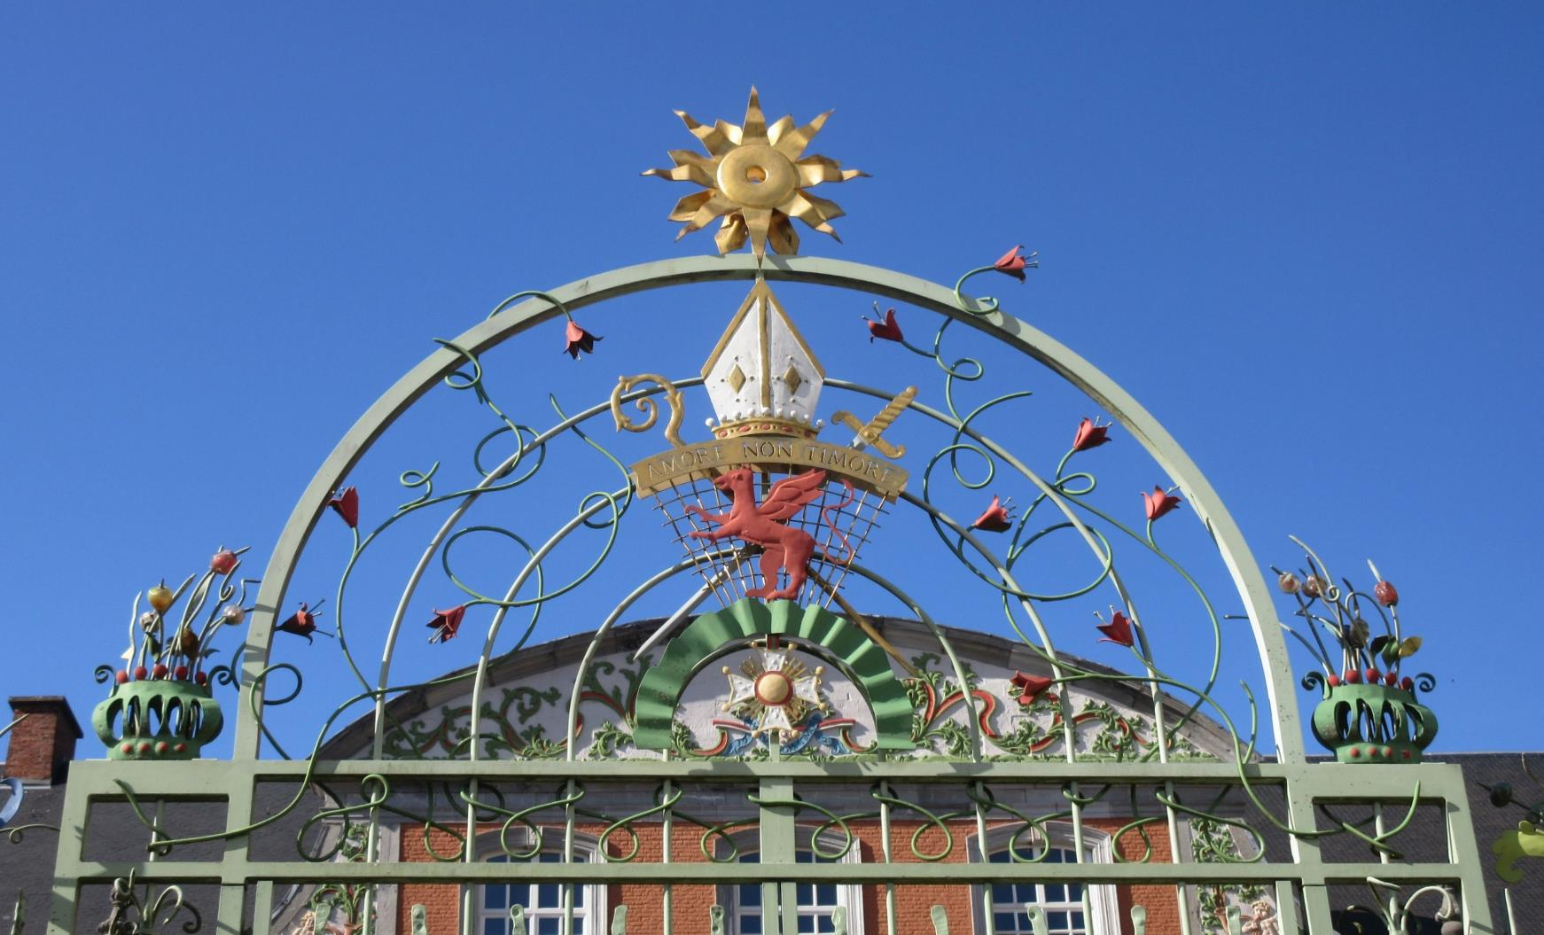
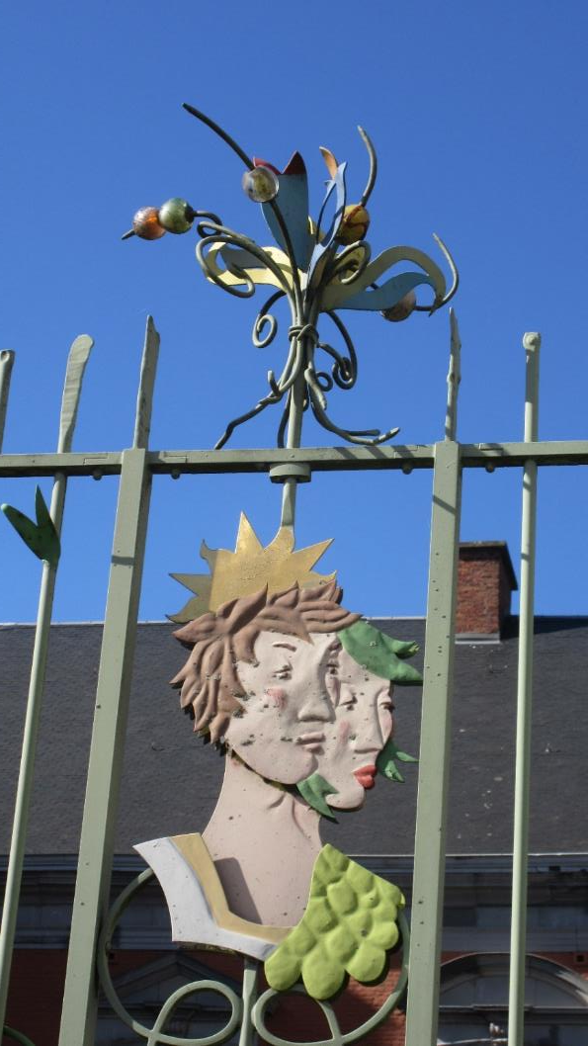
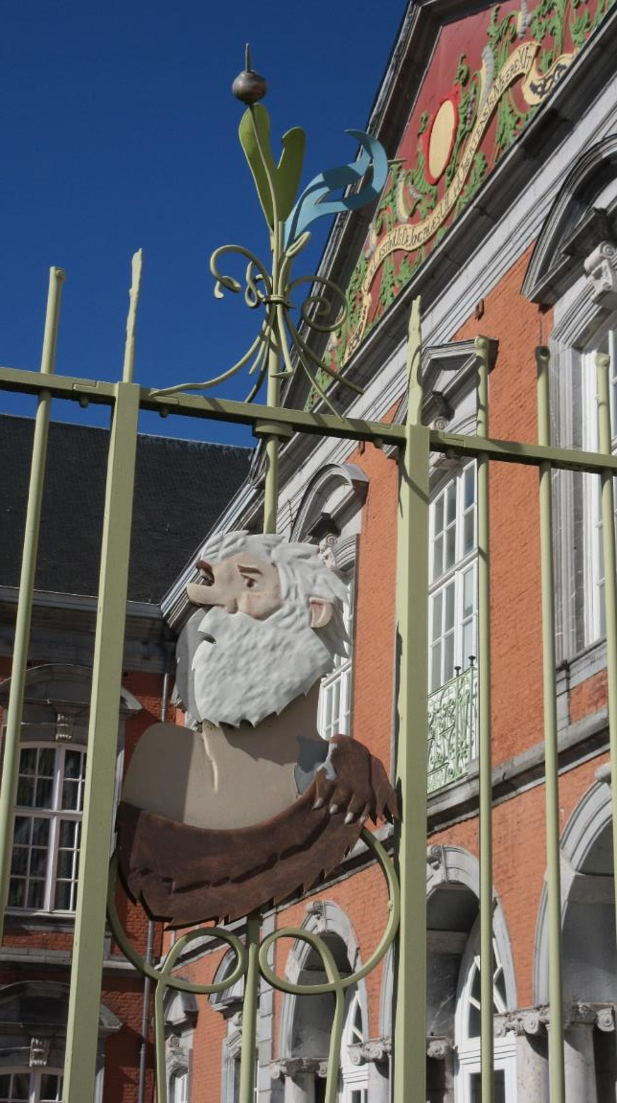
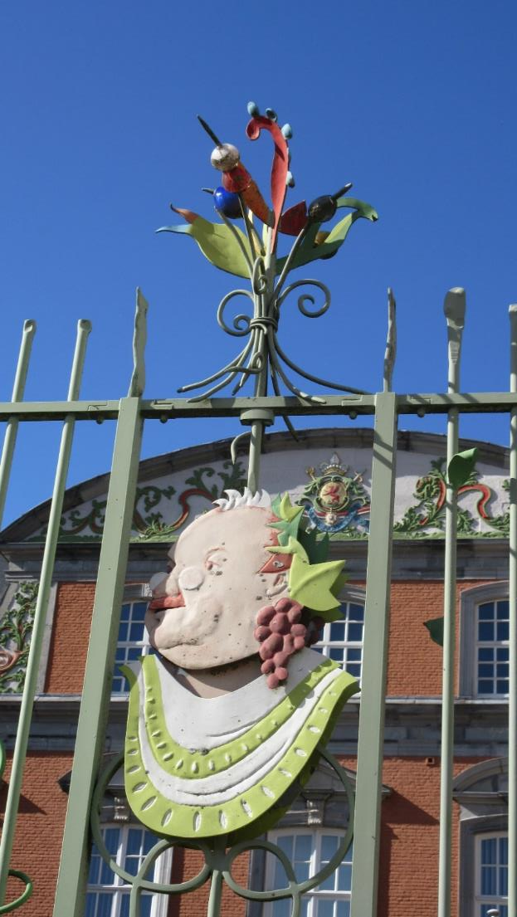
Abteigebäude

Slide 22
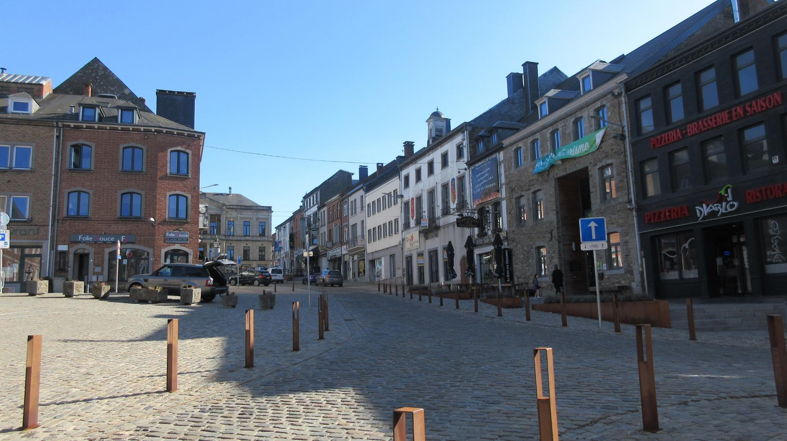

Slide 23
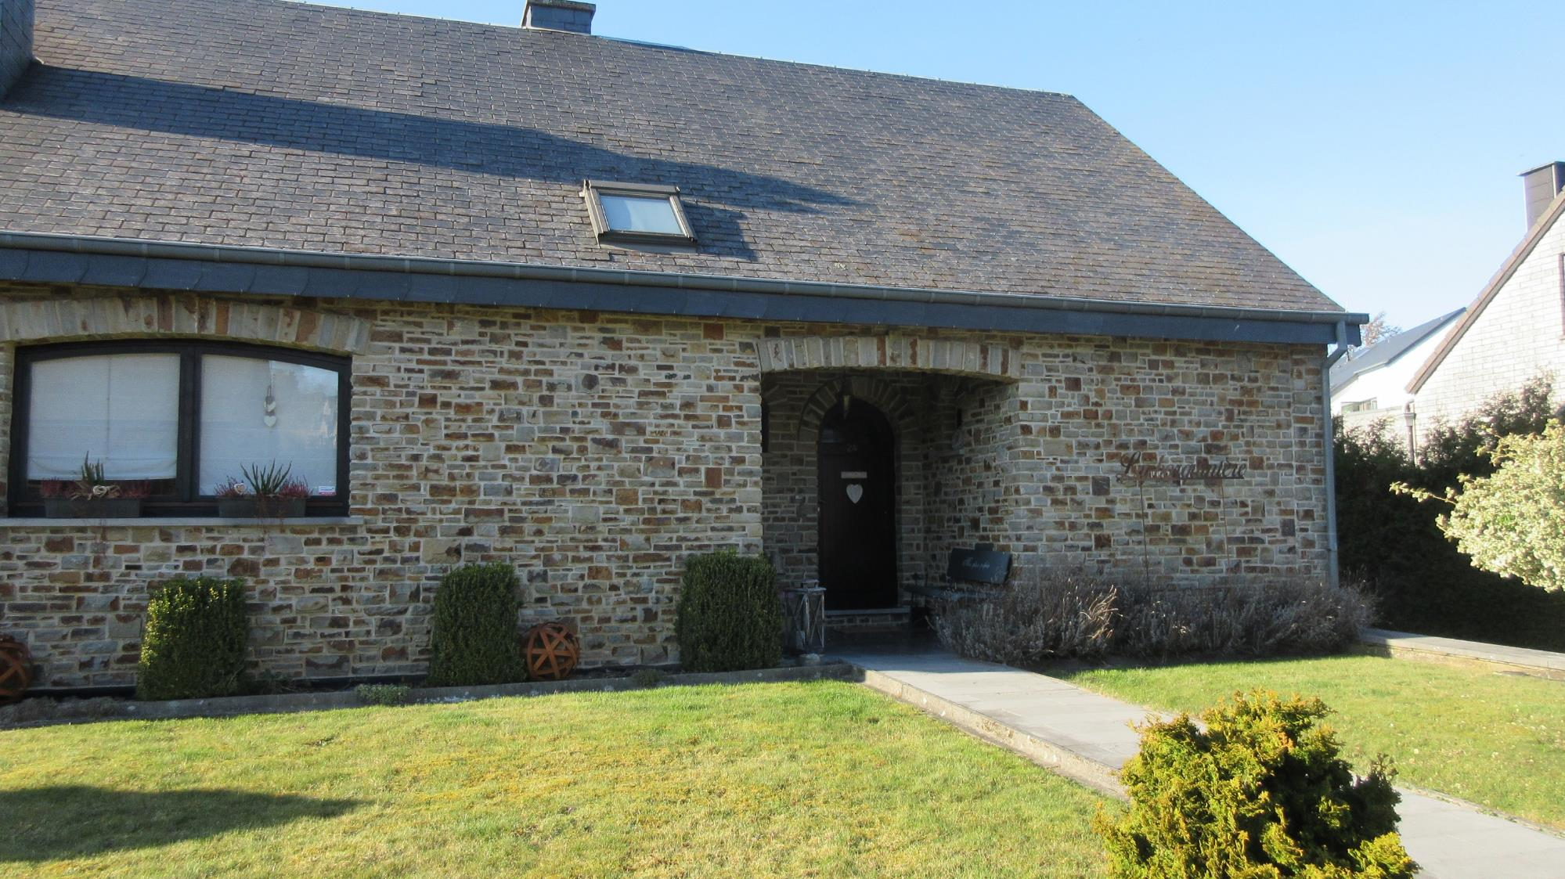
Meine Unterkunft in St. Hubert – „La Borquinière“!

Slide 24
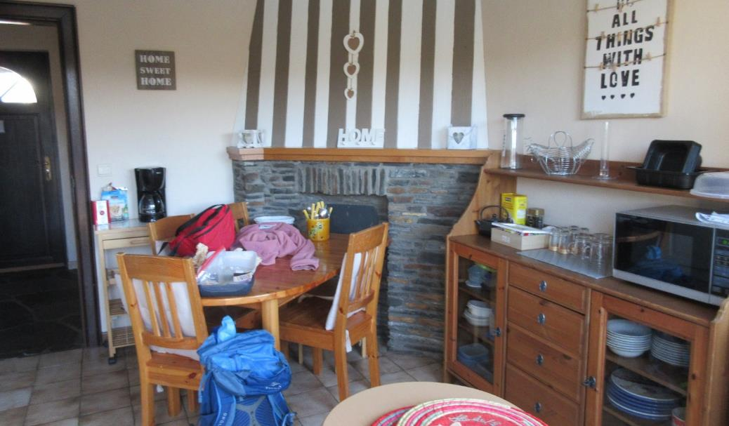
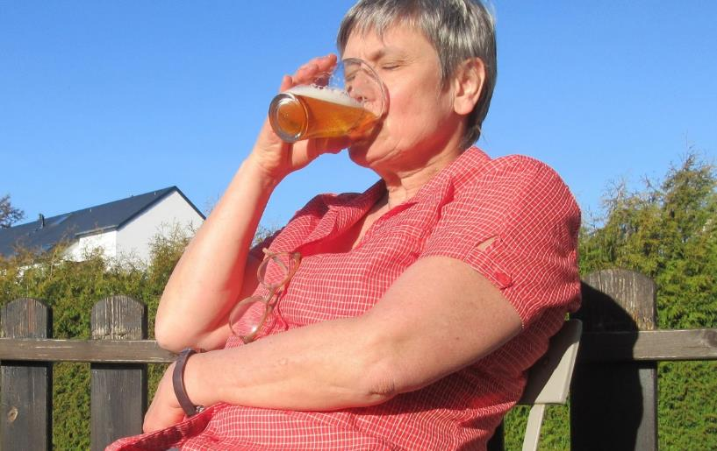
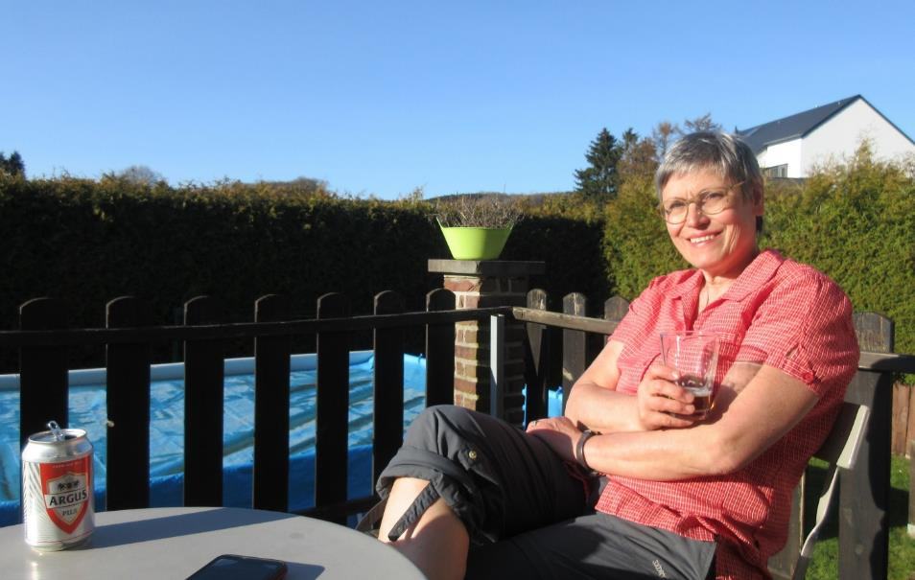
Ich habe – dank Corona – das ganze Haus für mich alleine!
Zum Einkaufen zum Supermarkt um die Ecke: schnelle Küche mit Lasagne aus dem Kühlfach und ein kühles Bier auf der Terrasse im Garten – ein Hochgenuss !

Slide 25
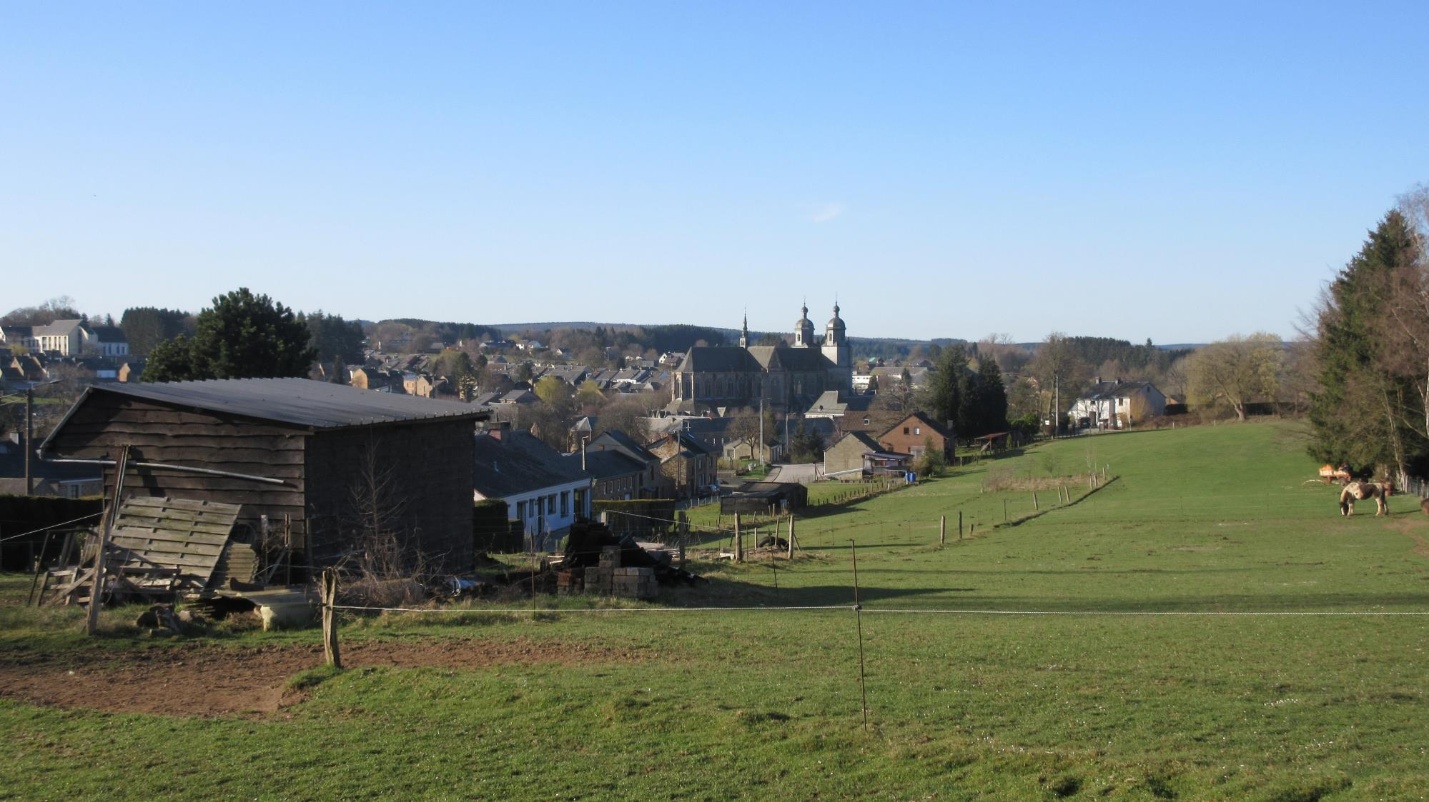
13. Tag
St. Hubert- Awenne (25 km)
30.3.2021

Slide 26
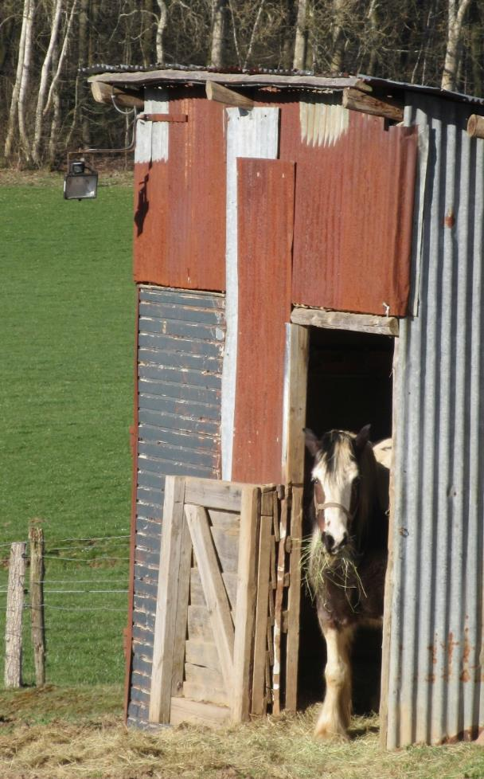
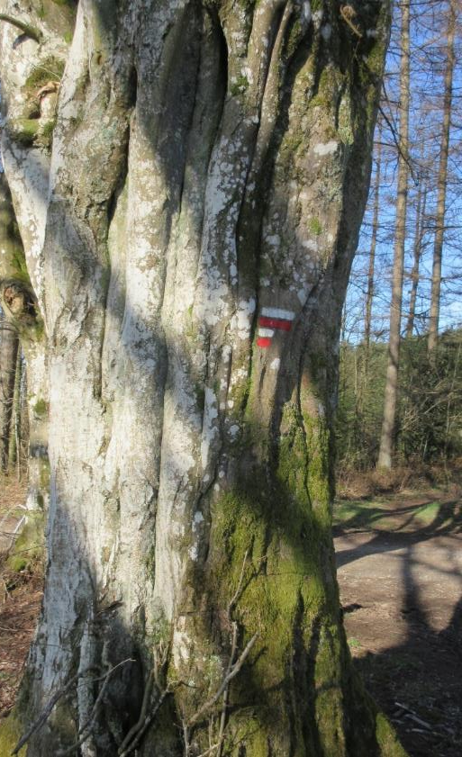

Slide 27
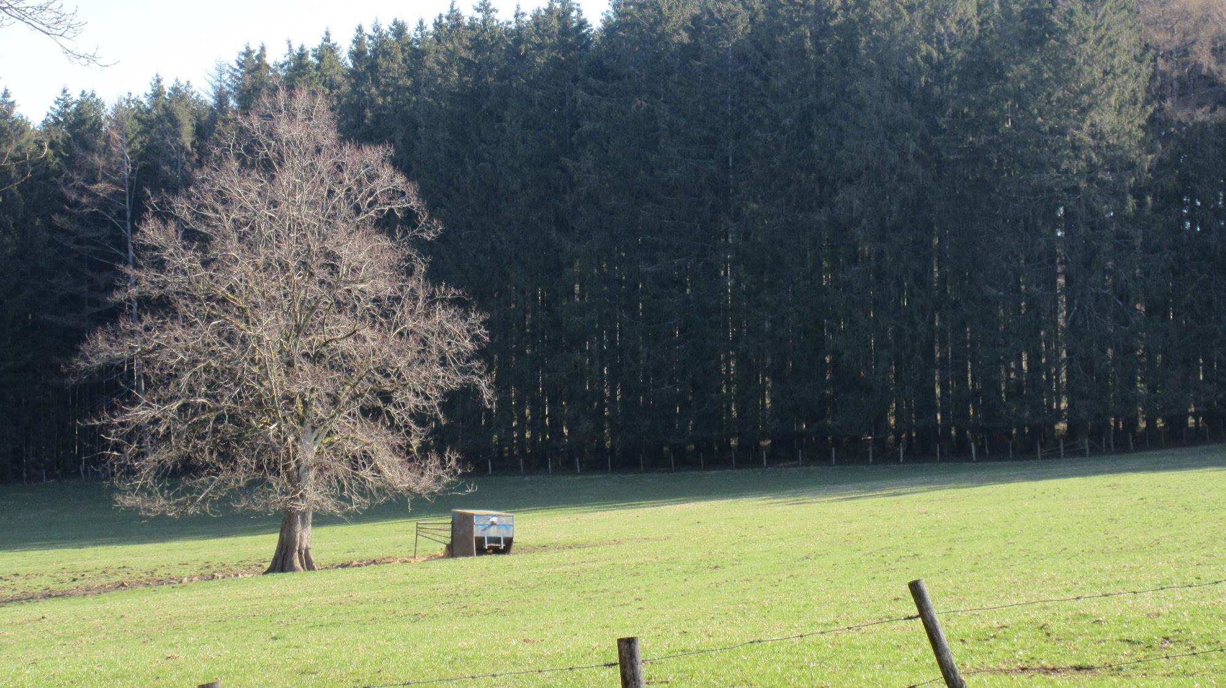

Slide 28
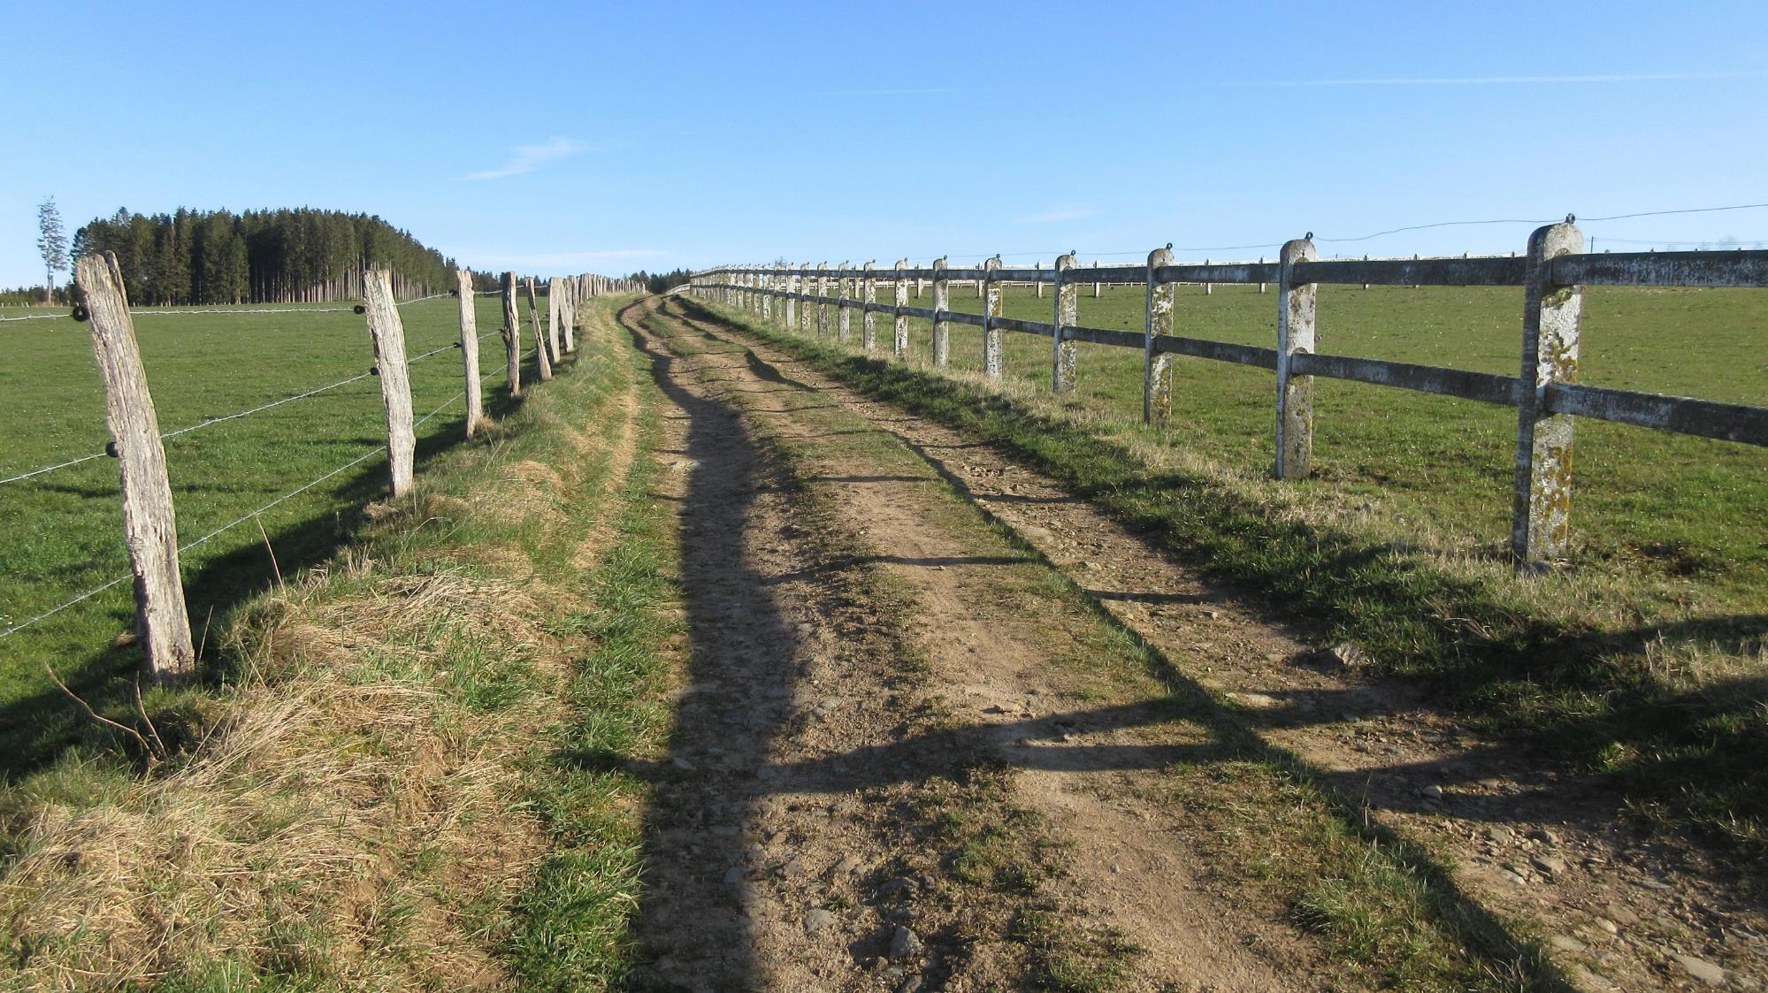

Slide 29
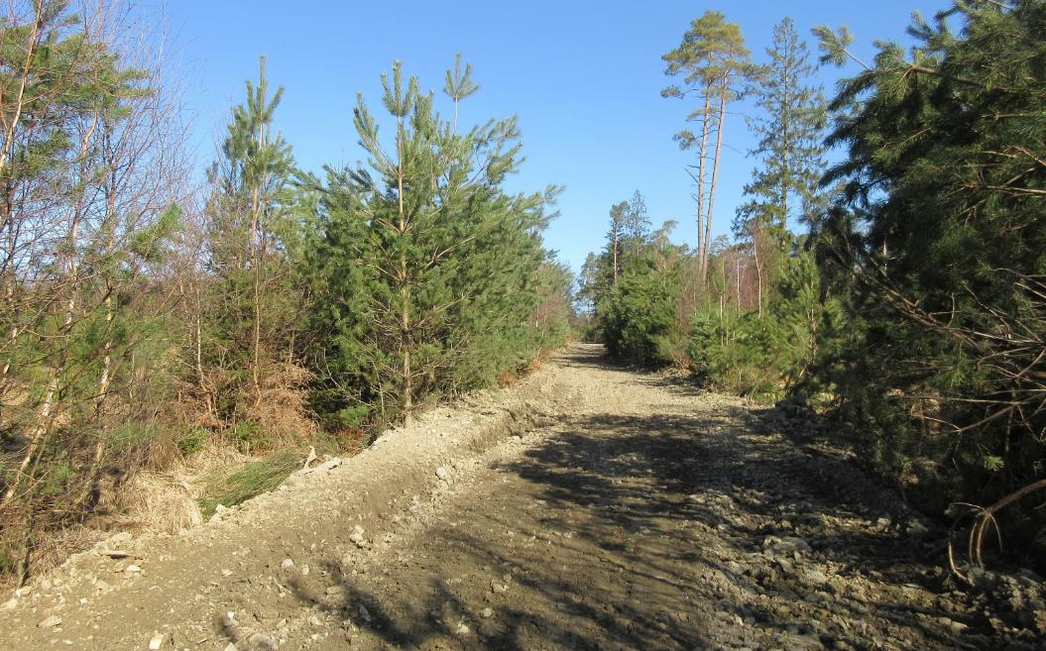
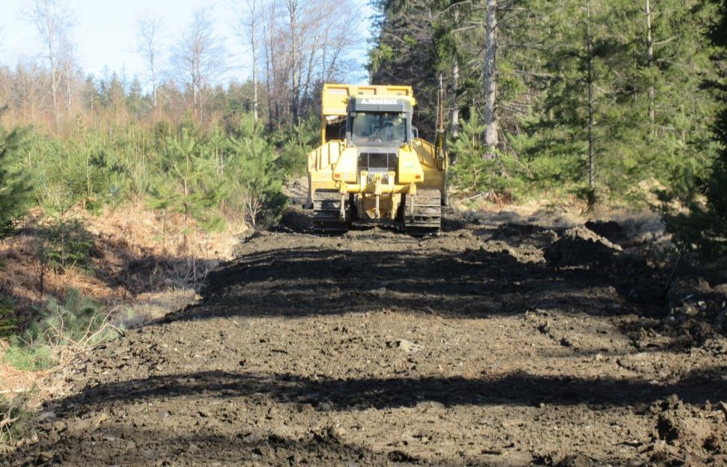
Ich habe mich auch heute wieder gefragt, warum die Wege so unglaublich durchwühlt aussehen – bis mich der Lärm der Raupe an den Wegrand getrieben hat. Danach war der Weg zwar eben – aber so weich, dass er sicher nicht besser zu gehen war…..

Slide 30
Meine Kamera hat selbständig künstlerische Ambitionen und Aktivitäten entwickelt. Nennt man das KI ?

Slide 33
über Kilometer schnurgerade durch den Wald- spannend ist das ja nicht gerade…

Slide 35
Freilichtmuseum der Wallonie

Slide 38
Die Spinnstube

Slide 39
Die Mühle

Slide 41
Das Schulhaus

Slide 44
Die Schmiede

Slide 45
DER KORBFLECHTER

Slide 46
Tabakanbau
und -industrie
1855 experimentierte Joseph Pierret, ein Lehrer in Mouzaive (Alle), mit dem Anbau von Tabak auf einem Are Land. Da die Ergebnisse seine Erwartungen übertrafen, vergrößerte er seine Plantage nach und nach. Erst 25 Jahre später folgten ihm seine Mitbürger. Im Jahr 1910 gab es im Semois-Tal 400 Hektar Anbaufläche mit 7.000.000 Tabakpflanzen. Im Jahr 1978 waren nur noch 40 Hektar Anbaufläche vorhanden. Aufgrund der ausländischen Konkurrenz, der Besteuerung der Pflanzen, des Auftretens der Krankheit "Falscher Mehltau" und der hohen Arbeitskosten verschwand der Anbau fast vollständig, ebenso wie die Trockenhallen.

Slide 48
Lust auf mehr??

Slide 51
Mein B&B in Awenne (Quiétude - Au théâtre d'Awenne) geführt von netten Niederländern. Es gab gutes Essen (draußen coronakonform mit gebührendem Abstand…), sowie eine (fast) antike Zimmereinrichtung – passend zum Freilichtmuseum!

Slide 52
Echt antik!

Slide 53
An dem großen Tisch gabs Abendessen für mich und zwei weitere niederländische Urlauber

Slide 54
Awenne
puuuuh – völlig ungeplant !!
14. Tag
Awenne- Graide (38 km)
31.3.2021

Slide 56
Mirwart –
es soll eins der schönsten Dörfer der Wallonie sein …..

Slide 57
Jetzt war Mirwart vor allem menschenleer und ich habe eigentlich kein Dorfzentrum gefunden …
Für mich war die Schönheit nicht so wirklich ersichtlich…

Slide 58
Als Burg im 11. Jh oberhalb des Lomme- Tals von den Herren von Mirwart errichtet, war das Anwesen für viele Jahrhunderte Zankapfel zwischen den regionalen und überregionalen Territorialherren: dem Erzbischof von Lüttich, dem Abt von St, Hubert, den Herren von Bouillon und Orchimont, dem Großherzog von Luxemburg um nur einige zu nennen. Im 18. Jh zum Schloss umgebaut, Verfall im 20.Jh.
Das Schloss von Mirwart

Slide 61
Hier wird die "Fario" oder Bachforelle gezüchtet, die dann in den Flüssen der Ardennen ausgesetzt wird. Die Teiche liefern zwischen 8 und 10 Tonnen Fisch pro Jahr! Das Wasser der Teiche stammt aus dem Flüsschen "Le Marsault"
An den Fischteichen von Mirwart

Slide 65
Als der Wald zur Kohle wurde
Um einen zentralen Schornstein herum stapelt der Köhler Holzstämme zu einem Meiler, den er mit Erde bedeckt. Etwa eine Woche lang wird das Holz unter Luftabschluss verkohlt. Wasser und pflanzliche Stoffe werden entfernt.
Die Köhler lebten mehrere Wochen im Wald und bewachten ihren Meiler, damit er sich nicht versehentlich öffnete und das gesamte Holz verkohlte.
Man erhält nur 60 % des Volumens, 20 % des Gewichts der Stämme zurück. Holzkohle heizt stärker auf, ohne Energie in langen Flammen zu verlieren. Der Wind facht sie an, ohne sie auslöschen zu können.

Slide 66
Der Hochofen des verschwundenen Dorfes von Marsolle
Es ist das Ende des Mittelalters, eine Zeit voller Entdeckungen beginnt. Im Jahr 1536 beschließt der Herr von Mirwart, in Marsolle einen Hochofen zur Eisenherstellung zu errichten, und stellt einen Hüttenmeister und Arbeiter ein. An diesem Ort gibt es nämlich drei interessante Ressourcen: Wasser, Holz und Erz. Der Hochofen wird bis 1568 genutzt. Holzfäller, Köhler und Bergleute arbeiten in der Nähe des Standorts. Der Wald wird dabei übermäßig ausgebeutet. Allein der Hochofen verbraucht mehrere Tausend m3 Holz pro Jahr. Es wird eine wallonische Technik verwendet, die ihre Zeit revolutioniert hat: das indirekte Verfahren oder die Herstellung von Eisen in zwei Schritten statt in einem. Die gusseisernen Gueus (Eisenträger mit hohem Kohlenstoffgehalt) werden anschließend weiterverarbeitet und gereinigt, um in einer Veredelungsschmiede am Fuße des Schlosses hochwertiges Eisen zu produzieren. Das Eisenerz (Hämatit) wird aus dem Untergrund gewonnen und zur Herstellung von Gusseisen geschmolzen. Es wird dabei Castine (ein Kalkstein) hinzugefügt, um das Schmelzen zu unterstützen.
Alter Weg von Transinne nach Mirwart
Holzkohlenlager
Wohnbereich
Aquädukt
Abraumhalde
Hochofen
Abwasserkanal
260 Jahre später entdeckt der Historiker J.P. Weber die Überreste des Hochofens und beginnt zwischen 1984 -92 mit den Ausgrabungen

Slide 67
Rekonstruktion des Hochofens

Slide 68
Zur Herstellung von Eisen verwenden die Hüttenmeister eine Brennsäule in Form der Basis einer Pyramide, die etwa sechs Meter hoch ist. Die Steinmauern sind über einen Meter breit. Ein Schaufelrad treibt Blasebälge an, die das Feuer aufrechterhalten. Außerdem braucht man Hunderte von Kippern mit Holzkohle, Eisenerz und ... Wasser. Die Schwierigkeit besteht darin, über 1500 °C zu erreichen und das Erz zu schmelzen!
Die Beschickung erfolgt von oben. Nach dem Erhitzen der Säule werden aufeinanderfolgende Schichten von Holzkohle und Eisenerz mit Blöcken aus Biberstein (Kalkstein) in die Säule geschüttet, die beim Schmelzen die Unreinheiten der Schmelze sammeln und Schlacke bilden. Der Hochofen explodierte manchmal unter der Hitzeeinwirkung.
DIE ARBEITSWEISE DES HOCHOFENS
Die Gewinnung von Roheisen erfolgt durch Gießen des Metalls in eine Form, die in den Sand gezeichnet wird. Es werden gusseiserne Stangen (sog. "gueuses"), Kaminabdeckungen, Töpfe, Feuerböcke usw. hergestellt. Die glasig aussehende Schlacke wird aus dem geschmolzenen Metall abgeschöpft. Wenn sie genug Eisen enthält, wird sie in den Ofen zurückgeworfen
Lader
Zerkleinerer (Bocardeur)
Hüttenmeister, Schmelzmeister
Ein Schaufelrad treibt Blasebälge an, die Luft an die Basis des Ofens bringen, um die Verbrennung der Kohle aufrechtzuerhalten und die Temperatur auf 1535 °C zu erhöhen, der Temperatur, bei der das Eisen schmilzt. Im Inneren des Ofens schmilzt dann das Erz und das Metall kommt zum Vorschein.

Slide 69
Jan Breughel d.Ä.
(1568-1625)
Wallonischer Hochofen – dem Hochofen von Marsolle sehr ähnlich

Slide 70
Nachdem ich in aller Ruhe den Hochofen besichtigt hatte, fiel mir kurze Zeit später auf, dass ich mich gestern bei der Kalkulation der heutigen Etappe mächtig verrechnet hatte: ich hatte - und es war 13.00!! - gerade 16 km gewandert und es waren noch 22 km …
.. Nicht mehr ans Ziel denken , nur noch die Landschaft bewundern und immer Schritt für Schritt weitergehen…..
Transinne
Alter Waschbrunnen

Slide 71
Seit dem gestrigen Besuch des Freiluftmuseums weiß ich, dass es sich hier um ein typische Hausform der Region „Riez et Sart“ handelt …

Slide 72
Für das Osterfeuer?

Slide 73
Am Oberlauf der Lesse

Slide 75
… nicht nur in Kelmis !

Slide 77
Blick auf Our

Slide 78
Our

Slide 79
Endlich !!!!
Mein B&B in Graide (am Ende des Straßendorfs gelegen….grrr…)
Kurz vorher gab es noch etwas, was ich fast als Fata Morgana angesehen hätte, sich aber als Realität herausstellte: nach 38 km ein italienischer Eiswagen mit dem besten Eis meines Lebens….

